Slide 1
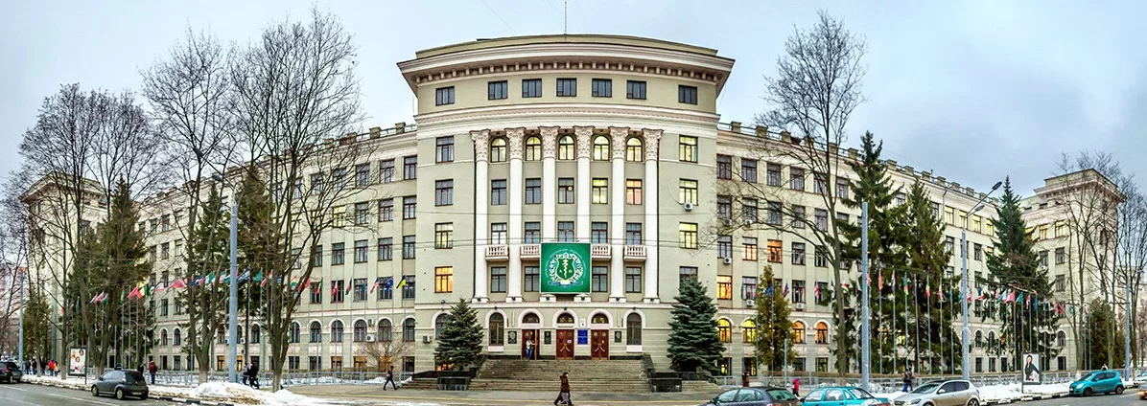
Пневмонії у дітей
Харківський національний медичний університет
Кафедра педіатрії № 2
Професор Макєєва Н.І.
Доцент Бірюкова М.К.

Slide 2
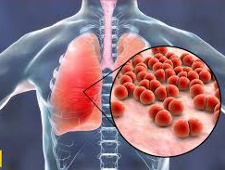

Дефініція
Пневмонія - це гостре респіраторне інфекційне захворювання, в основі якого лежить запалення паренхіми легень з обов'язковим внутрішньоальвеолярним ексудативним процесом.
Класично пневмонія проявляється:
загальнозапальним,
катаральним синдромом
асиметрією фізикальних даних.

Slide 3

Блакитні джинси стали символом Всесвітнього дня боротьби з пневмонією.
Блакитний колір – це колір неба, чистоти і надії на те, що захворюваність на пневмонію спільними зусиллями вдасться звести до мінімуму.
Notes:
Блакитні

Slide 4
СОЦІАЛЬНА ЗНАЧУЩІСТЬ
Пневмонія є першою причиною захворювань і смертей у дітей віком до п’яти років (WHO Pneumonia, 2018).
У світі щорічно реєструють близько 150 млн. випадків пневмонії серед дітей віком до 5 років (N.J. Bennett, 2017).
Сьогодні пневмонія є провідною причиною ранньої дитячої смертності у країнах, що розвиваються (S.S. Shah et al., 2019).
На її частку припадає 13% інфекційних захворювань у немовлят та дітей до 2 років, а також 16% усіх випадків смерті дітей віком до 5 років (R.E. Black, 2010).
У 2021 р. пневмонія стала причиною смерті понад 725 тис. дітей цієї вікової групи (UNICEF Data, 2022).

Slide 5
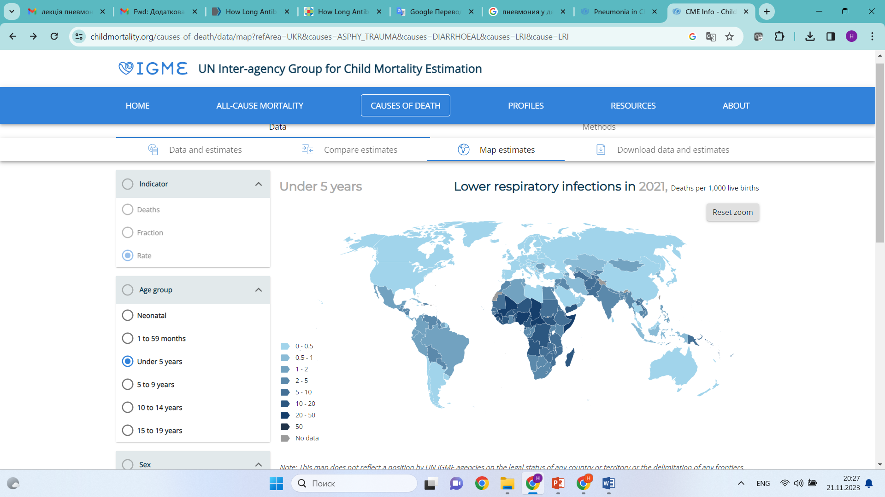
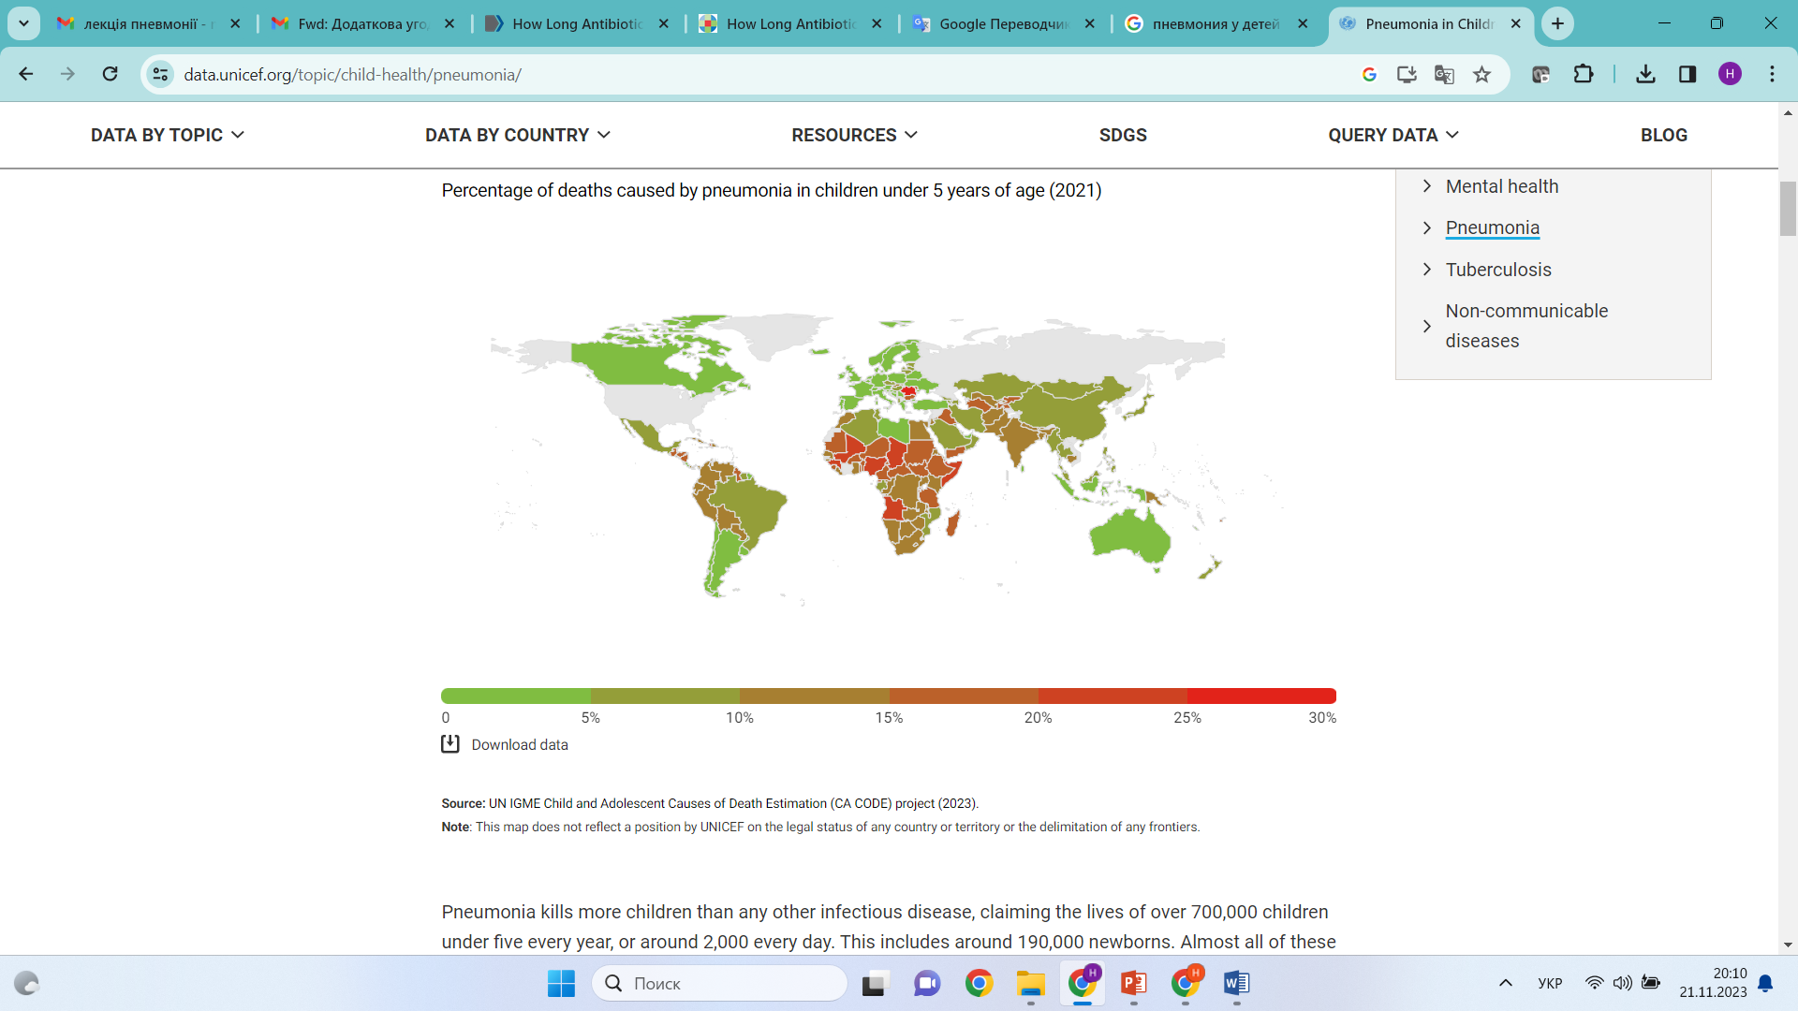
Карта смертності дітей молодших 5 років від пневмонії
(на 1000 народившихся живими)
https://childmortality.org/causes-of-death/data?refArea=UKR&causes=LRI&type=DEATHS&d_refAreа

Slide 6
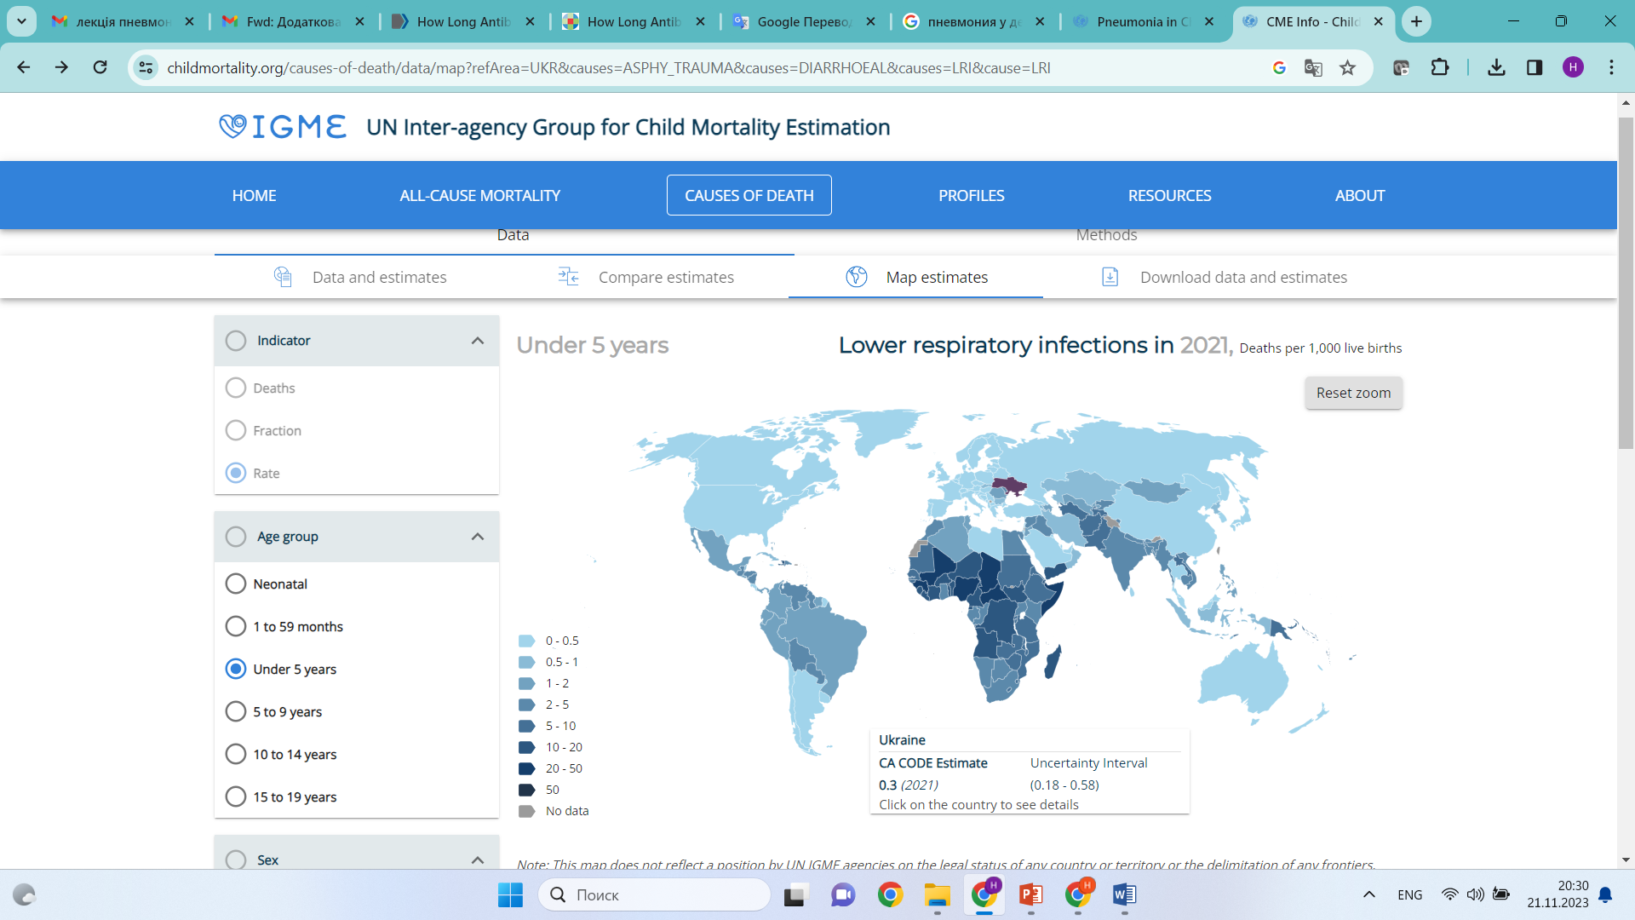
Показники смертності дітей молодших 5 років від пневмонії в Україні в 2021 році
(на 1000 народившихся живими)
https://childmortality.org/causes-of-death/data?refArea=UKR&causes=LRI&type=DEATHS&d_refArea=UKR

Slide 7
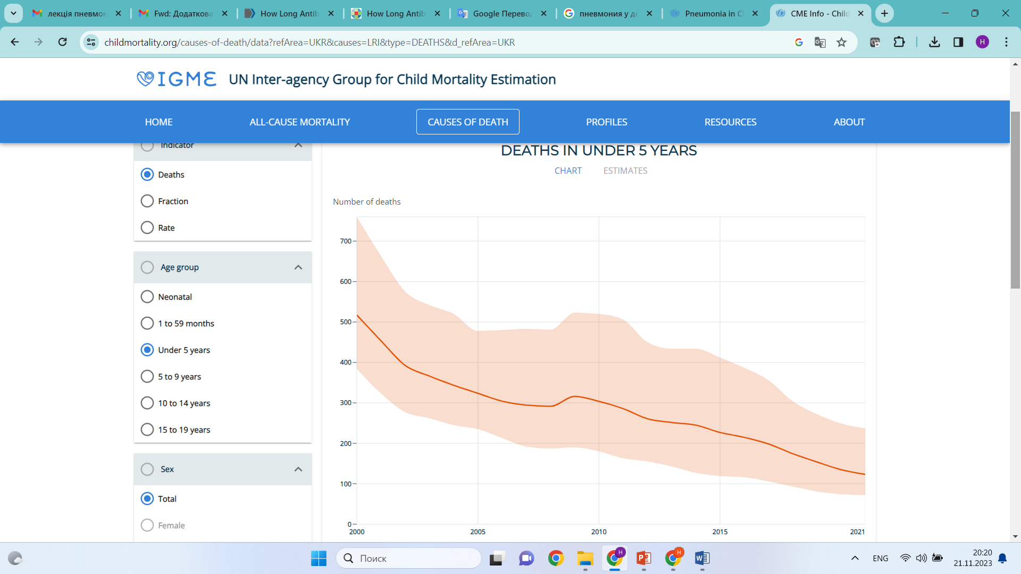
Кількість смертей серед дітей молодших 5 років від пневмонії в Україні (2000-2021рр.)
https://childmortality.org/causes-of-death/data?refArea=UKR&causes=LRI&type=DEATHS&d_refArea=UKR

Slide 8
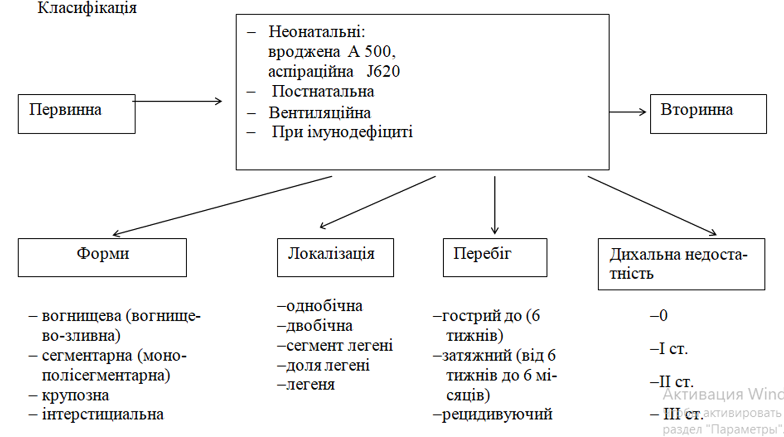

Класифікація пневмоній у дітей (затверджена наказом № 18 Міністерства охорони здоров’я України від 13.01.2005 р.)

Slide 9
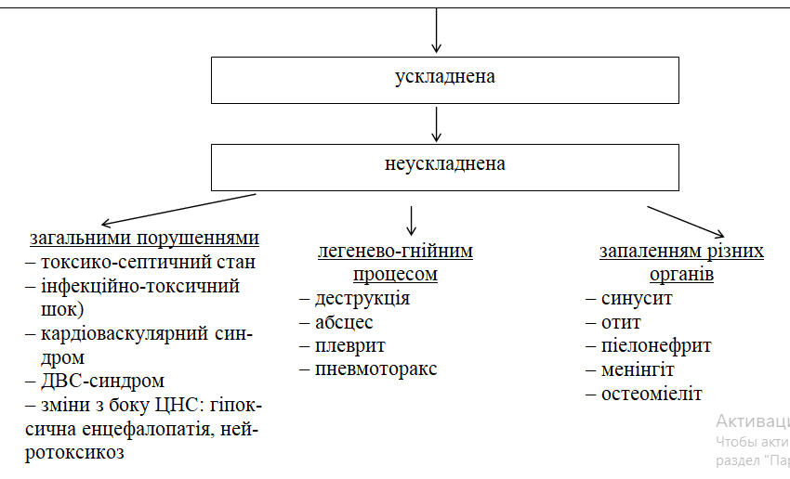
Класифікація пневмоній у дітей (затверджена наказом № 18 Міністерства охорони здоров’я України від 13.01.2005 р.)
Неускладнена
Ускладнена
Notes:
Неускладнена Ускладнена

Slide 10

ГРУПИ ПНЕВМОНІЙ.
ПЕРВИННА
патологічний процес розвивається в легеневій тканині та класифікується як основне захворювання;
ВТОРИННА
ускладнює інші хвороби легень (хронічні) або захворювання інших органів

Slide 11
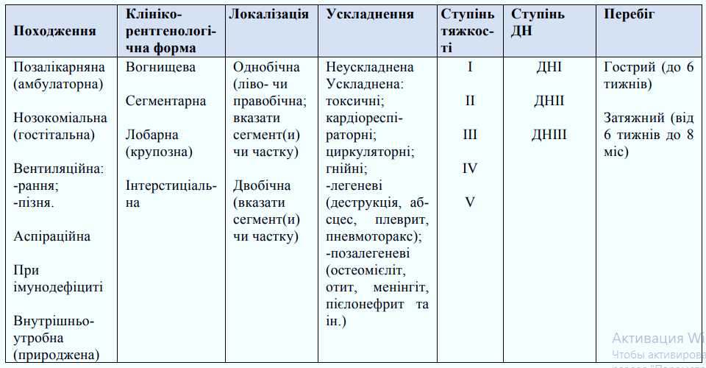

Класифікація пневмонії у дітей
(затверджена на 12-му з’їзді педіатрів України, 14.10.2010 р.)

Slide 12

СТРАТИФІКАЦІЯ ПНЕВМОНІЙ
ПОЗАЛІКАРНЯНА (АМБУЛАТОРНА)
гостра пневмонія, що виникла у дитини у звичайних домашніх умовах.
пневмонія, що розвинулась після 48 годин перебування дитини в стаціонарі за умови відсутності будь-якої інфекції на момент вступу хворого до стаціонару або протягом 48 год. після виписки.
ВЕНТИЛЯЦІЙНА
пневмонія, що розвивається у хворих, яким проводиться штучна вентиляція легень (ШВЛ). Залежно від часу розвитку вентиляційні пневмонії бувають: ранні (виникають в перші 4 доби на ШВЛ) і пізні (пізніше 4 діб на ШВЛ).
НОЗОКОМІАЛЬНА (ГОСПІТАЛЬНА)
ВНУТРІШНЬОУТРОБНА (ПРИРОДЖЕНА)
пневмонія, що виникає в перші 72 години життя дитини.
АСПІРАЦІЙНА
ПНЕВМОНІЯ, ПОВ’ЯЗАНА З НАДАННЯМ МЕДИЧНОЇ ДОПОМОГИ
ПНЕВМОНІЯ У ІМУНОСКОПРЕМЕНТОВАНИХ ОСІБ
пневмонія, що виникає у хворих після документованого епізоду масивної аспірації або у хворих, що мають фактори ризику для розвитку аспірації.
Lanks CW, Musani AI, Hsia DW. Community-acquired Pneumonia and Hospital-acquired Pneumonia. Med Clin North Am. 2019 May;103(3):487-501. doi: 10.1016/j.mcna.2018.12.008. Epub 2019 Mar 7. PMID: 30955516.

Slide 13
ЗА КЛІНІКО-РЕНТГЕНОЛОГІЧНОЮ ФОРМОЮ
ВОГНИЩЕВА
варіант перебігу захворювання, при якому інфільтративні зміни (запальні клітинні інфільтрати) мають на рентгенограмі вигляд окремих дрібних вогнищ.
СЕГМЕНТАРНА
запальне ураження всього сегмента або декількох сегментів легені, і тому інфільт­ративна тінь на рентгенограмі легенів у фазі розпалу захворювання повністю відповідає анатомічним межам сегмента (або сегментів).
ЛОБАРНА (КРУПОЗНА)
запальне ураження легеневої тканини в межах однієї частки легені.
ІНТЕРСТИЦІАЛЬНА
одночасне ураження інтерстицію і бронхоальвеолярного апарату легенів, із переважанням ураження інтерстиціальної тканини.

Slide 14
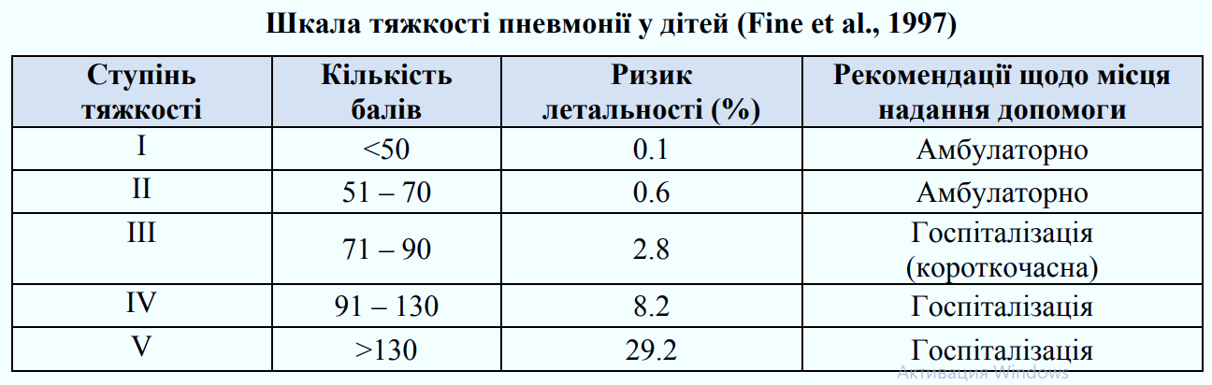
Тяжкість клінічного перебігу пневмонії зумовлена наявністю та ступенем прояву дихальної недостатності, а також ускладненнями.

Slide 15
КЛІНІКО-ЛАБОРАТОРНА ХАРАКТЕРИСТИКА
ДИХАЛЬНОЇ НЕДОСТАТНОСТІ ПРИ ПНЕВМОНІЇ У ДІТЕЙ
СТУПІНЬ ДН | КЛІНІЧНА ХАРАКТЕРИСТИКА | ПОКАЗНИК СПІРОМЕТРІЇ | ПОКАЗНИК ГАЗОВОГО СКЛАДУ КРОВІ
І | Задишка при фізичному навантаженні Ціаноз періоральний, що посилюється при неспокої Пульс : ЧД = 2,5 : 1 Тахікардія АТ у нормі | ХОД збільшений ЖЄЛ і ДО знижені | Газовий склад змінений мало (знижене насичення крові О₂ до 90%)
ІІ | Задишка у стані спокою, постійна Ціаноз періоральний, обличчя і рук – постійний Пульс : ЧД = 2-1,5 : 1 Тахікардія АТ підвищений | ХОД збільшений ЖЄЛ знижена більш ніж на 25-30% | Насичення крові О₂ становить 85-70% Дихальний або метаболічний ацидоз
ІІІ | Задишка значна (ЧД понад 150% від норми) Ціаноз генералізований Пульс : ЧД – варіює АТ знижений | ХОД знижений ЖЄЛ і ДО знижені більш ніж на 50% | Насичення крові О₂ нижче за 70% Декомпенсований змішаний ацидоз
Примітки: ДН – дихальна недостатність; ЧД – частота дихання; АТ – артеріальний тиск; ХОД – хвилинний об’ єм дихання; ЖЄЛ – життєва ємність легень; ДО – дихальний об’єм.

Slide 16
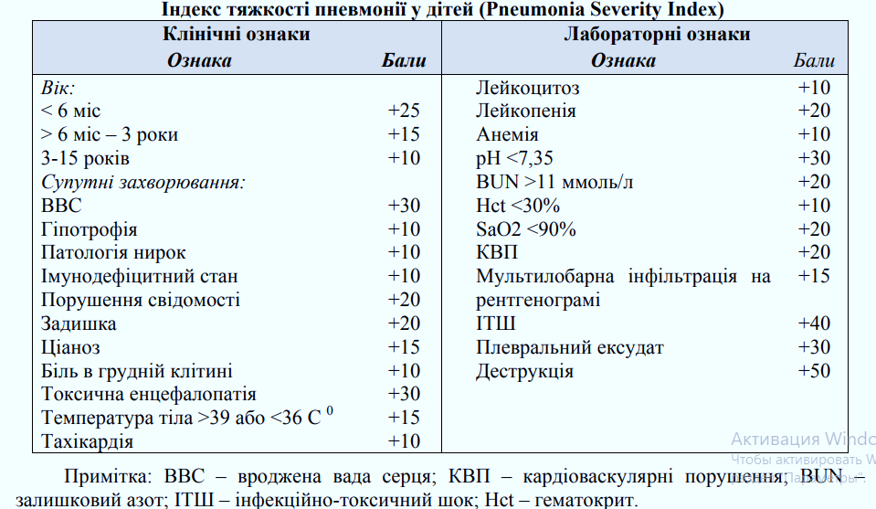

Slide 17
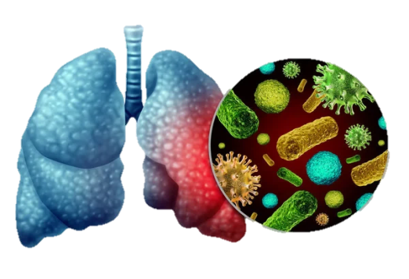
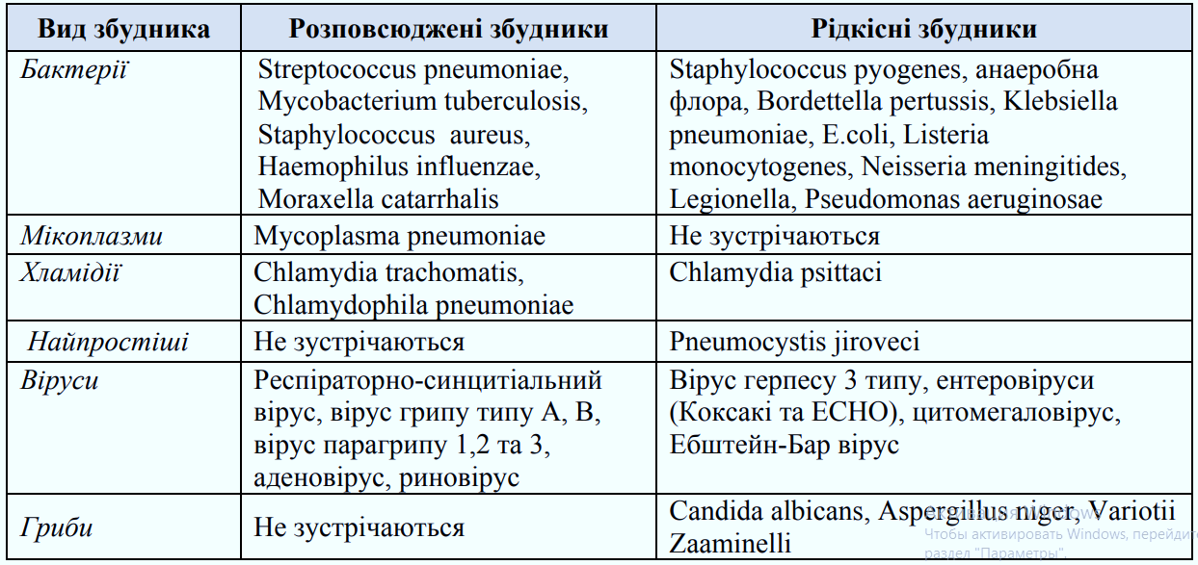
Етіологічна структура позалікарняної пневмонії у дітей
Етіологія пневмоній
SARS-CoV-2

Slide 18
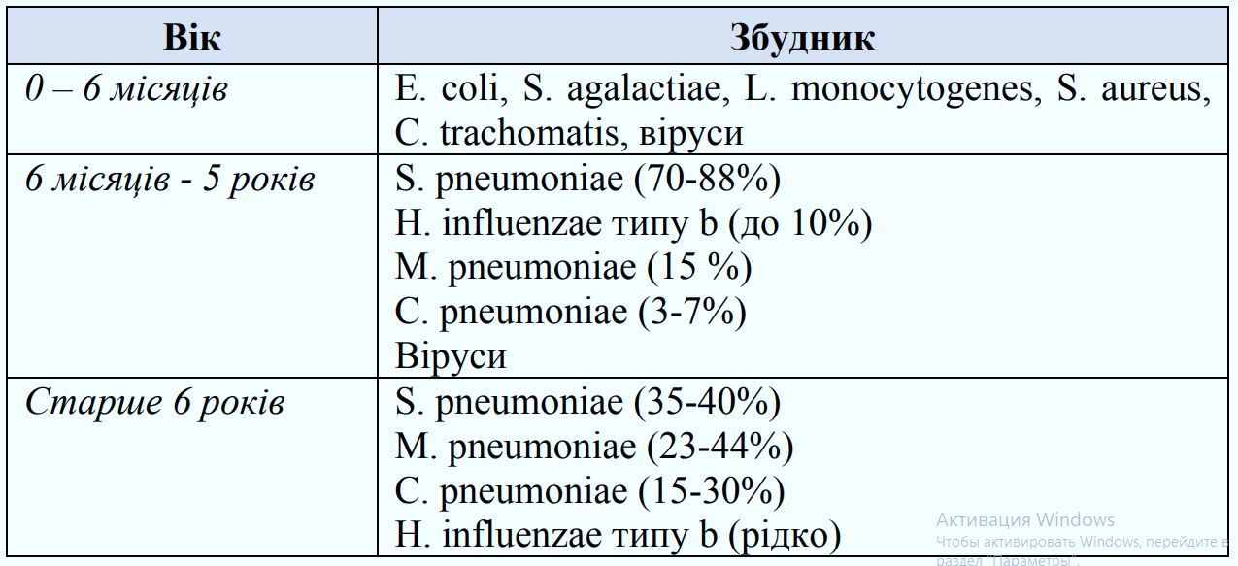
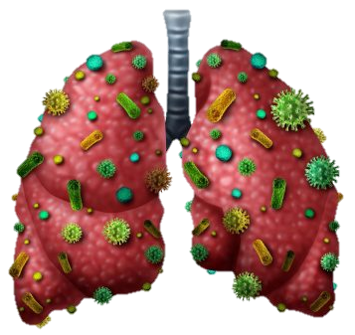
Етіологічна структура позалікарняної пневмонії у дітей залежно від віку

Slide 19
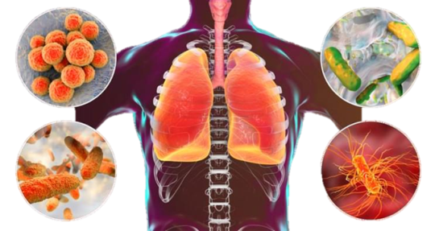
Можливі види збудників:
У дітей із первинними клітинними імунодефіцитами, ВІЛ-інфікованих і хворих на СНІД, а також при тривалій терапії глюкокортикоїдами пневмонії частіше зумовлені
Р. carinii, грибами Саndida, рідше – цитомегаловірусом, Мycobacterium avium.
У хворих на гострий лейкоз і лімфоми на фоні нейтропенії пневмонію викликають як бактерії, так і віруси та гриби.
При «терапії супроводу» (протигрибковими препаратами, ко-тримоксазолом і ацикловіром) кандиди, віруси герпесу і пневмоцисти відіграють невелику роль в етіології пневмонії.
При транс­плантації органів пневмонії часто викликають цитомегаловірус, стафілококи і Р. aeruginosa, на тлі імунодепресії – цитомегаловірус, аденовіруси, віруси герпесу, часто – у поєднанні з Р. carinii та грибами, на пізній стадії – Str. pneumoniae і Н. influenzae.

Slide 20



Етіологія пневмоній
Найбільш поширеними мікроорганізмами, що викликають внутрішньолікарняні пневмонії є:
БАКТЕРІЇ:
метицилін-чутливий S. aureus (MSSA)
Staphylococcus aureus
метицилін-резистентний S. aureus (MRSA)
,
Pseudomonas aeruginosa
Enterobacterales
(неферментуючі грамнегативні
палички)
Acinetobacter spp.
Torres A, Cilloniz C, Niederman MS, Menéndez R, Chalmers JD, Wunderink RG, van der Poll T. Pneumonia. Nat Rev Dis Primers. 2021 Apr 8;7(1):25. doi: 10.1038/s41572-021-00259-0 PMID: 33833230.

Slide 21
Фактори ризику розвитку позалікарняної пневмонії
низька вага при народженні,
відсутність виключно грудного вигодовування протягом перших 4 місяців життя
недоїдання
відставання в рості і виснаження
скупченість домогосподарств
забруднення повітря в приміщенні від використання твердого палива або палива з біомаси
відсутність щеплення проти кору до кінця першого року
ВІЛ-інфекція
неінфіковані діти, народжені від ВІЛ-інфікованих матерів
le Roux DM, Zar HJ. Community-acquired pneumonia in children - a changing spectrum of disease. Pediatr Radiol. 2017 Oct;47(11):1392-1398. doi: 10.1007/s00247-017-3827-8. Epub 2017 Sep 21. Erratum in: Pediatr Radiol. 2017 Dec;47(13):1855. PMID: 29043417; PMCID: PMC5608782.

Slide 22
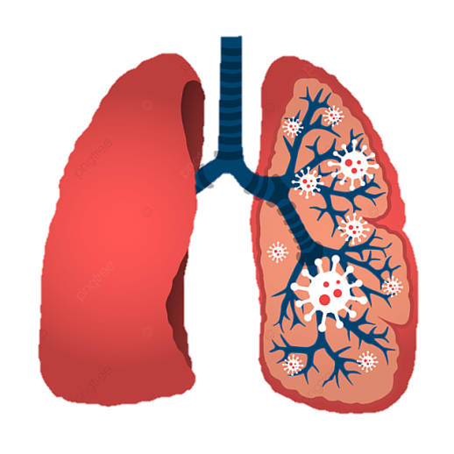
Фази розвитку патологічного процесу при пневмонії
(В.Г. Майданник, 2002)
І фаза
проникнення мікроорганізмів та первинної альтерації;
II фаза
активація процесів неспецифічного запалення;
III фаза
активація процесів вільнорадикального окислення;
ІV фаза
порушення патофізіологічних механізмів регуляції дихання
дихальна недостатність і порушення недихальних функцій легенів;
метаболічні і функціональні порушення органів і систем.
VI фаза
V фаза
-
-

Slide 23
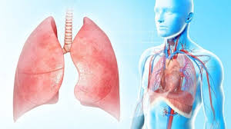
Критерії діагностики пневмонії.
1. Анамнестичні симптоми
2. Клінічні симптоми
3. Лабораторні та інструментальні дослідження

Slide 24
Критерії діагностики пневмонії.
1. Анамнестичні симптоми:
сухий або вологий кашель;
підвищення температури понад 38°С;
інтоксикація;
зв’язок із гострою респіраторною вірусною інфекцією (ГРВІ), чинник переохолодження.

Slide 25
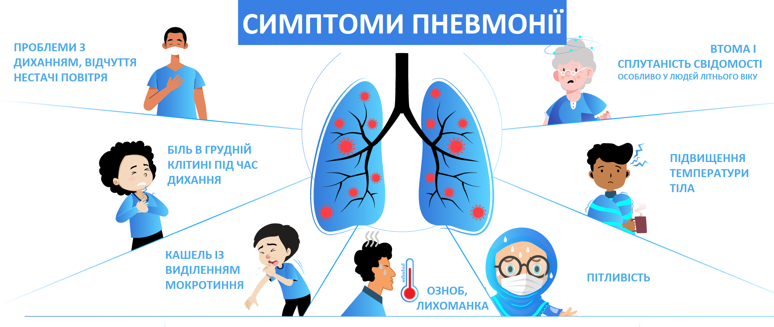
https://khoda.gov.ua/12-listopada-%E2%80%94-vsesv%D1%96tn%D1%96j-den-borotbi-z-pnevmon%D1%96%D1%94ju

Slide 26
Критерії діагностики пневмонії.
2. Клінічні симптоми:
Респіраторний синдром з ознаками ГРВІ, кашлем.
Кашель може мати найрізноманітніший характер: від легкого покашлювання до кашлюкоподібного, нападоподібного і може бути як вологим, так і сухим.
Інколи його може не бути у перші дні захворювання.
Харкотиння при пневмонії виділяється в невеликій кількості. Наявність значної кількості харкотиння не є характерною для неускладненої пневмонії.
Іноді в харкотинні можуть бути домішки крові – «іржаве» харкотиння з виділенням слизового або гнійно-слизового характеру.
Постійний продуктивний кашель або велика кількість харкотиння частіше трапляється при пневмоніях на фоні муковісцидозу, при синдромі міліарної дискінезії, вадах розвитку легень, прориві абсцесу легені в бронхи.

Slide 27
Критерії діагностики пневмонії.
2. Клінічні симптоми:
Бронхолегеневий синдром із локальними фізикальними змінами в легенях:
при перкусії грудної клітки спостерігається скорочення, притуплення перкуторного звуку над проекцією інфільтрації легеневої тканини, тупість (при злитті вогнищ),
за малої площі ураження (до 1 см) перкуторних змін може не бути;
при аускультації легень дихання бронхіальне, послаблене (над вогнищем інфільтрації) або жорстке,
на 3-5-й день захворювання при розсмоктуванні вогнищ запалення з’являються локалізовані дзвінкі стабільні дрібнопухирчасті та крепітуючі вологі хрипи;

Slide 28
Критерії діагностики пневмонії.
2. Клінічні симптоми:
Синдром токсикозу різного ступеня вираженості з можливими токсичними ускладненнями з боку внутрішніх органів.
Фебрильна або висока лихоманка впродовж 3 діб і більше.
У немовлят і дітей перших тижнів життя можуть бути гіпотермія, кволість, зниження апетиту, анорексія, відсутність приросту ваги або ж її втрата.
Пневмонії без лихоманки можливі у дітей перших трьох місяців життя за наявності первинного або вторинного імунодефіциту, нейтропенії, екси­козу 3-го ступеня, при проведенні тривалої імуно­супресивної терапії.

Slide 29
Критерії діагностики пневмонії.
2. Клінічні симптоми:
Синдром дихальної недостатності (дані ВООЗ). :
ЧД у дітей віком до 2 місяців – більше 60 за хвилину,
2-11 місяців – більше 50 за хвилину,
1-5 років – більше 40 за хвилину,
від 5 років – більше 20 за хвилину
Втягування податливих місць грудної клітки за відсутності бронхіальної обструкції.
У немовлят і дітей перших тижнів життя апное і бради­пное, участь в акті дихання бере допоміжна мускулатура.
Блідість шкіри з періоральним ціанозом, який підсилюється при збудженні або при годуванні.
Можливий біль у грудній клітці або, частіше, в животі, відставання грудної клітки в акті дихання на боці патологічного процесу.

Slide 30

Критерії діагностики пневмонії.
3. Лабораторні та інструментальні дослідження:
Аналіз крові
при бактеріальних пневмоніях
лейкоцитоз > 12,0 × 10⁹/л,
> 5% паличкоядерних нейтрофілів,
ШОЕ перевищує 20 мм/год.
У разі мікоплазмових, пневмоцистних пневмоній ці зміни не такі виражені.
Біохімічне дослідження крові
наявність СРБ
підвищений рівень сіалових кислот,
гіпергаммаглобулінемія.

Slide 31
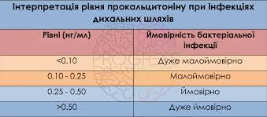
Особливості бактеріальних пневмонії
Основною відмінністю бактеріальних пневноній є:
підвищення рівня концентрації прокальцитоніну у сироватці крові
Katz S.,Williams D. Pediatric Community-Acquired Pneumonia in the United States: Changing Epidemiology, Diagnostic and Therapeutic Challenges, and Areas for Future Research/ Infect Dis Clin North Am. 2018 Mar; 32(1): 47–63. Published online 2017 Dec 18. doi: 10.1016/j.idc.2017.11.002

Slide 32
Критерії діагностики пневмонії.
3. Лабораторні та інструментальні дослідження:
Мікробіологічне дослідження
проводять із метою верифікації збудника захворювання. Матеріал для дослідження необхідно отримати до проведення терапії антибіотиками.
У пацієнтів із тяжким перебігом обов’язковим є проведення мікробіологічного дослідження крові (2 зразків венозної крові з різних вен, узятих із інтервалом 10 хвилин та більше).
Вірусологічне обстеження. Для виявлення вірусів використовується імунофлюоресцентний метод або діагностика за допомогою полімеразної ланцюгової реакції (ПЛР) при підозрі на ТОРЧ-інфекції.

Slide 33
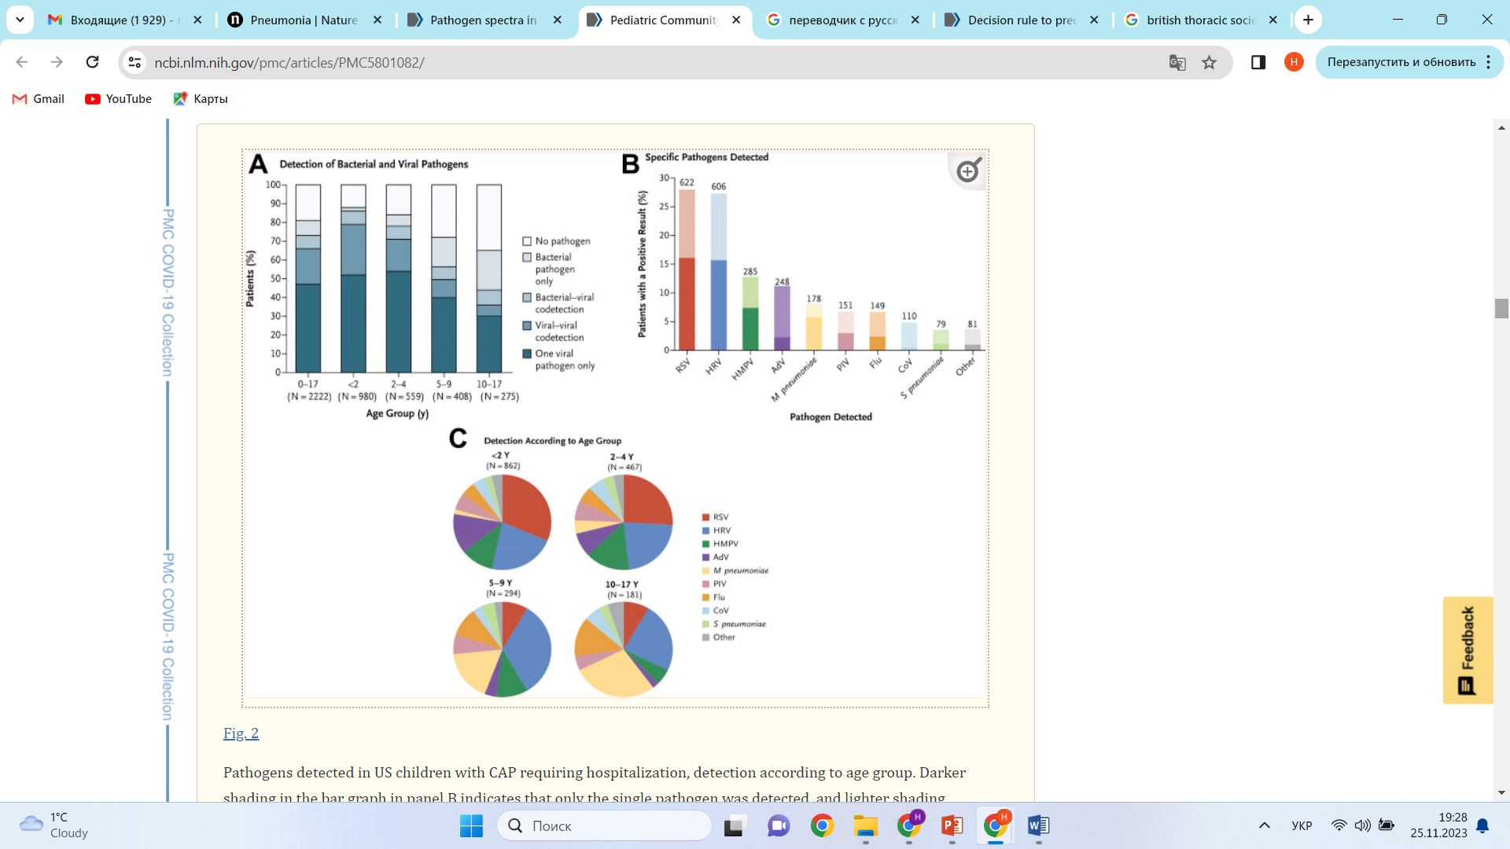
Діагностика пневмоній
Етіологічна діагностика пневмоній базується на результатах вірусологічних і бактеріологічних досліджень.
Pneumonia Etiology in the Post–Pneumococcal Conjugate Vaccine Era
мікробіологічний діагноз при позалікарняній пневмонії в залежності від вікової групи не встановлюється від 15% до 50% пацієнтів
Віруси були ідентифіковані у більш ніж 70% дітей
Бактерії були ідентифіковані лише у 15% дітей
Jain S., Williams D.J., Arnold S.R. Community-acquired pneumonia requiring hospitalization among U.S. children. N Engl J Med. 2015;372(9):835–845.
Katz SE, Williams DJ. Pediatric Community-Acquired Pneumonia in the United States: Changing Epidemiology, Diagnostic and Therapeutic Challenges, and Areas for Future Research. Infect Dis Clin North Am. 2018 Mar;32(1):47-63. doi: 10.1016/j.idc.2017.11.002. Epub 2017 Dec 18. PMID: 29269189; PMCID: PMC5801082.

Slide 34
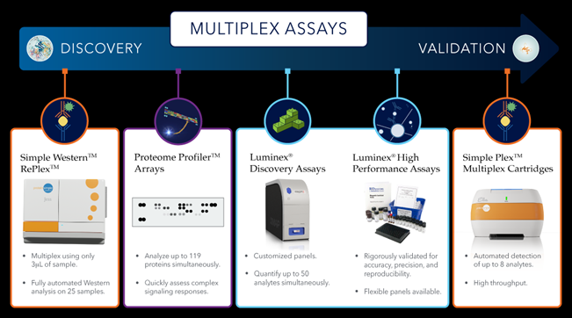
Діагностика пневмоній
На підставі молекулярних методів дослідження, таких як
звичайна ПЛР з детекцією по кінцевій точці,
ДНК-мікрочіпи,
кількісна ПЛР в реальному часі,
мультиплексна ПЛР,
цифрова краплинна ПЛР,
петльова ізотермічна ампліфікація,
високопродуктивне секвенування ДНК нового покоління
розроблені нові мультиплексні панельні аналізи при ідентифікації патогенного мікроорганізму
Мультиплексні панельні аналізи (Allplex Respiratory Panels, Nx TAG RPP, BioFire Film Array Respiratory Panel, RespiFinder22 і RVP FAST Assay v2) з високою чутливістю та специфічністю дозволяють одночасно виявляти до 20 вірусних та до чотирьох бактеріальних респіраторних агентів протягом кількох годин.
Paruch L. Molecular Diagnostic Tools Applied for Assessing Microbial Water Quality. Int J Environ Res Public Health. 2022 Apr 22;19(9):5128. doi: 10.3390/ijerph19095128. PMID: 35564522; PMCID: PMC9105083.
Kerneis S, Visseaux B, Armand-Lefevre L, Timsit JF. Molecular diagnostic methods for pneumonia: how can they be applied in practice? Curr Opin Infect Dis. 2021 Apr 1;34(2):118-125. doi: 10.1097/QCO.0000000000000713. PMID: 33395094. https://www.bio-techne.com/methods/immunoassays/multiplex-immunoassays

Slide 35

Діагностика пневмоній
У хворих з позалікарняною пневмонією , які не потребують госпіталізації, отримання зразків, таких як мокротиння та мазки з глотки, є необов’язковим або не рекомендовані у останніх рекомендаціях.
Мокрота є найпоширенішим респіраторним зразком у пацієнтів з позалікарняною пневмонією, тому зразки слід збирати перед лікуванням антибіотиками.
Чутливість фарбування за Грамом зразка мокротиння становить ~80%, а специфічність - 93–96%.
У хворих, які потребують госпіталізації, рекомендується взяти якісні зразки мокротиння та крові, а також мазки з глотки для ПЛР.
Більшість закладів охорони здоров’я в сезон грипу проводять ПЛР на віруси мазків із глотки. Під час пандемії COVID-19 усім пацієнтам, які госпіталізовані з ПП, рекомендується пройти ПЛР-тест для виявлення SARS-COV-2.
Metlay JP, Waterer GW, Long AC, Anzueto A, Brozek J, Crothers K, Cooley LA, Dean NC, Fine MJ, Flanders SA, Griffin MR, Metersky ML, Musher DM, Restrepo MI, Whitney CG. Diagnosis and Treatment of Adults with Community-acquired Pneumonia. An Official Clinical Practice Guideline of the American Thoracic Society and Infectious Diseases Society of America. Am J Respir Crit Care Med. 2019 Oct 1;200(7):e45-e67. doi: 10.1164/rccm.201908-1581ST. PMID: 31573350; PMCID: PMC6812437.
Torres A, Cilloniz C, Niederman MS, Menéndez R, Chalmers JD, Wunderink RG, van der Poll T. Pneumonia. Nat Rev Dis Primers. 2021 Apr 8;7(1):25. doi: 10.1038/s41572-021-00259-0. PMID: 33833230.

Slide 36
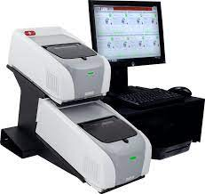
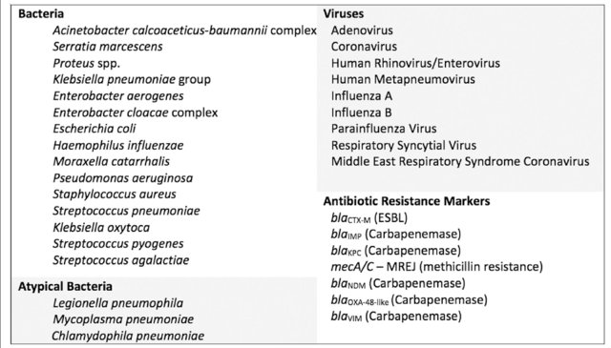
Діагностика пневмоній
Нещодавно розроблені платформи, такі як BioFire® FilmArray® Respiratory Panel 2, мають прийнятний час виконання приблизно 1 годину, що не набагато довше, ніж швидкий тест
Biomerieux (2018). BioFire FilmArray®. Available online at: https://www.biomerieux-diagnostics.com/filmarrayr-respiratory-panel (accessed on February 5, 2019).

Slide 37
Критерії діагностики пневмонії.
3. Лабораторні та інструментальні дослідження:
Пульсоксиметрія: повинна проводитися всім дітям з підозрою на пневмонію та гіпоксемію. Наявність гіпоксемії має бути підставою для прийняття рішень щодо госпіталізації хворого, подальшого діагностичного обстеження та обсягу лікування
Рентгенографія (рентгеноскопія) органів грудної клітки дає змогу підтвердити клінічний діагноз і уточнити форму пневмонії.
Рентгенологічними ознаками пневмонії:
Посилення легеневого рисунка в ураженій частці, зумовлене збільшенням кровонаповнення судин легень та запальним набряком легеневої тканини, а також розширення кореня ураженої легені.
На 2-3-й день від початку захворювання з’являється гомогенне інтенсивне затемнення – вогнище інфільтрації.
Надалі можуть приєднатися плевральний випіт, порожнини розпаду.

Slide 38
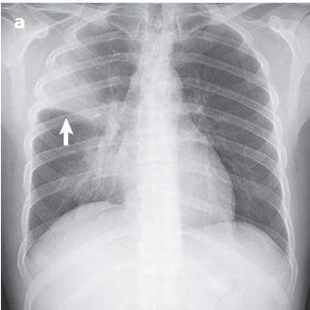
Діагностика пневмоній
Нозологічна діагностика пневмоній базується на результатах методів візуалізації. Одним із найбільш поширених методів нозологічної діагностики є ретгенологічні методи.
Рентгенологічно пневмонія характеризується:
1. Посиленням бронхо-судинного малюнка
2. Порушенням структури тіні кореня бронхів
3. Наявністю вогнища затемнення
4. Наявністю ознак бронхоаденіту
3
4
1
2
Katz SE, Williams DJ. Pediatric Community-Acquired Pneumonia in the United States: Changing Epidemiology, Diagnostic and Therapeutic Challenges, and Areas for Future Research. Infect Dis Clin North Am. 2018 Mar;32(1):47-63. doi: 10.1016/j.idc.2017.11.002. Epub 2017 Dec 18. PMID: 29269189; PMCID: PMC5801082.
Koo HJ, Lim S, Choe J, Choi SH, Sung H, Do KH. Radiographic and CT Features of Viral Pneumonia. Radiographics. 2018 May-Jun;38(3):719-739. doi: 10.1148/rg.2018170048. PMID: 29757717.

Slide 39
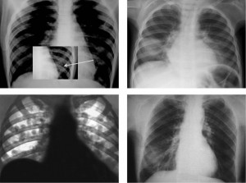
Рентгенографія органів грудної клітки
Вогнище інфільтрації без чітких кордонів при вогнищевій пневмонії (на відміну від чітких сегментарних тіней при сегментарній пневмонії)

Slide 40
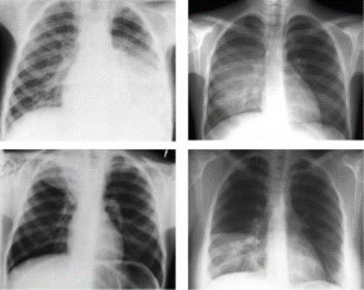
Рентгенографія органів грудної клітки
Гомогенні тіні (полісегментарні, часткові, вогнищеві) характерні для бактеріальних пневмоній, негомогенні – для пневмоній, спричинених мікоплазмою

Slide 41
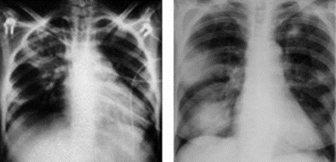
Рентгенографія органів грудної клітки
Дисеміновані процеси (інтерстиціальне ураження з альвеолярною інфільтрацією) свідчить на користь хламідіозу або пневмоцистозу.

Slide 42
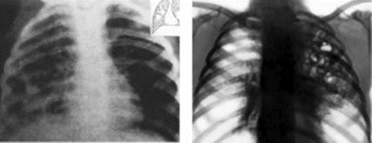
Рентгенографія органів грудної клітки
Вогнищево-зливна інфільтрація є характерною для пневмоній, що ускладнюються деструкцією (частіше пов’язані зі стафілококом)

Slide 43
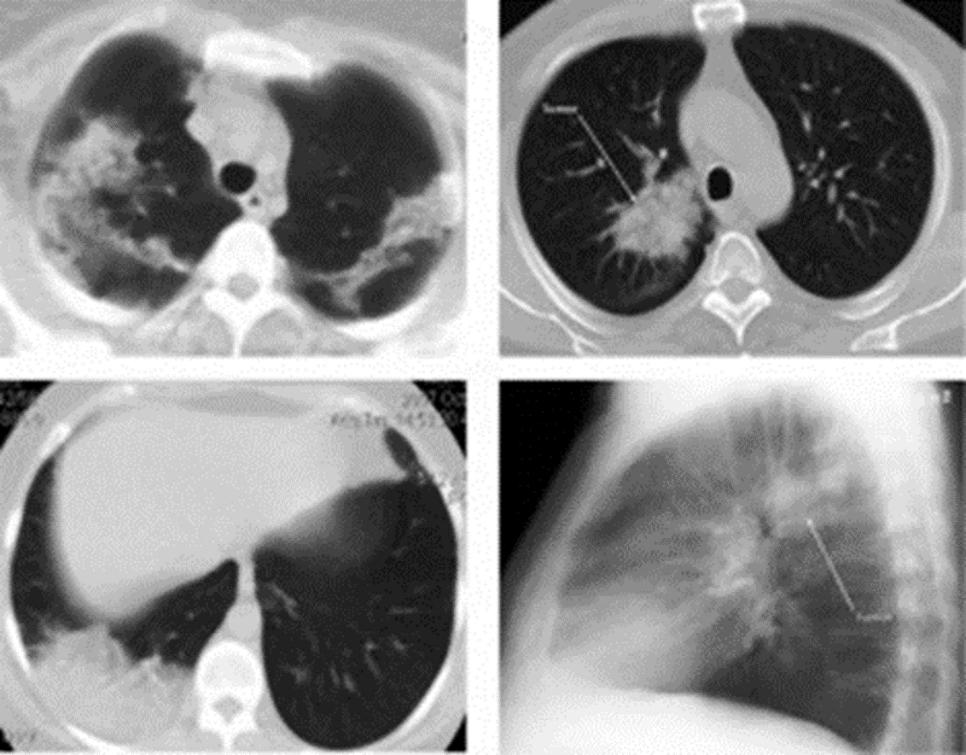
Критерії діагностики пневмонії.
3. Лабораторні та інструментальні дослідження:
Рентгенотомографія та комп’ютерна томографія (КТ) доцільні для проведення диференційної діагностики при ураженні верхніх часток легень, лімфатичних вузлів, середостіння; абсцедуванні, неефективності антибактеріальної терапії, підозрі на онкопатологію тощо .

Slide 44
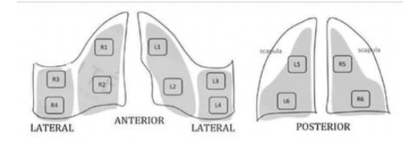
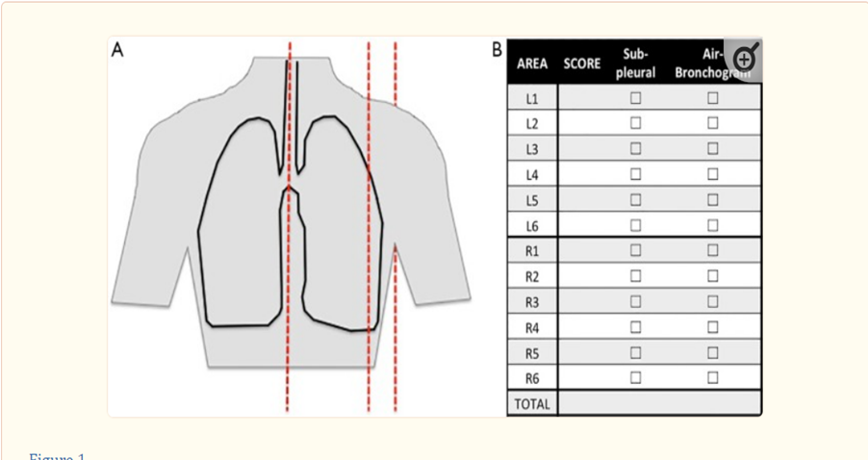
Ультразвукове дослідження легень
(А) Кожний геміторакс розділений на шість ділянок:
2 передні, 2 бічні, 2 задні, відповідно до анатомічних орієнтирів, встановлених передньою та задньою пахвовими лініями (червоні пунктирні лінії).
Кожна область ділиться навпіл, верхню та нижню. Для комплексного обстеження необхідно досліджувати всі прилеглі міжреберні проміжки в кожній досліджуваній області, ковзаючи датчиком по цьому проміжку.
(B) Приклади спрощеної форми звіту для швидкого звітування та моніторингу.
Для кожного дослідженого регіону найгірший результат позначається простими прапорцями відповідно до наступного рейтингу:
нормальний: 0;
добре розділені В-лінії: 1;
коалесцентні В-лінії: 2;
і консолідація: 3.
Кумулятивний бал УЗД легень відповідає сумі балів кожної досліджуваної області:
мінімальний бал, нормальні легені: 0;
максимальний бал, обидва консолідовані легені: 36).
Зони сканування легень та звіт
Bouhemad B, Dransart-Rayé O, Mojoli F, Mongodi S. Lung ultrasound for diagnosis and monitoring of ventilator-associated pneumonia. Ann Transl Med. 2018 Nov;6(21):418. doi: 10.21037/atm.2018.10.46. PMID: 30581826; PMCID: PMC6275403.

Slide 45
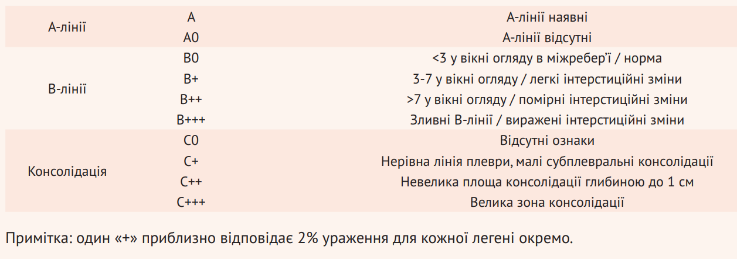
Ультразвукове дослідження легень
Інтерпретація умовних скорочень національного протоколу УЗД легень
https://ielastography.kiev.ua/wp-content/uploads/Protokol_UZD_legen_covid.pdf

Slide 46
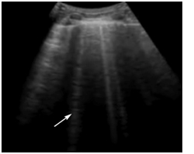

Ультразвукове дослідження легень
Основні ознаки та можливі зміни в нормі та при пневмонії, це:
ПЛЕВРАЛЬНА ЛІНІЯ – гіперехогенна лінія, в нормі рівна, непереривчаста, при пневмонії відмічається її потовщення до 3 мм, контури її рвані, переривчаті;
А-лінії – це горизонтальні УЗ-артефакти, розташовані паралельно плевральній лінії через однакові проміжки, присутні в нормі, при пневмонії зменшуються або зникають;
В-лінії – вертикальні гіперехогенні УЗ-артефакти від плевральної лінії до кінця ультразвукового вікна без зниження їх інтенсивності. В нормі їх нараховують не більше 3-х в одному міжреберному проміжку ; при пневмонії їх нараховують більше трьох в одному підребер’ї, при інтерстиційному синдромі можуть бути мультифокальні, зливні, при загострені процесу кількістю до 10 одиниць, з появою так званого синдрому «білої легені»
В-лінії.
«Біла» легеня.

Slide 47
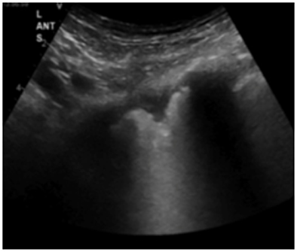
Ультразвукове дослідження легень
Консолідація – ділянка легеневої тканини, схожа на тканину печінки, з нерівними нижніми межами. В нормальних легенях відсутні, при пневмонії можуть бути невеликі, великі або лобарні;
Субплевральна консолідація – верхня межа ущільненої тканини легені, яка прилягає до плеври; В нормі відсутні, при пневмонії частіше множинні
Аеробронхограма – яскраві гіперехогенні структури (включення повітря в бронхіолах). В нормі не візуалізуються, при пневмонії можуть визначатись в зоні консолідації.
Субплевральна консолідація легеневої тканини.

Slide 48
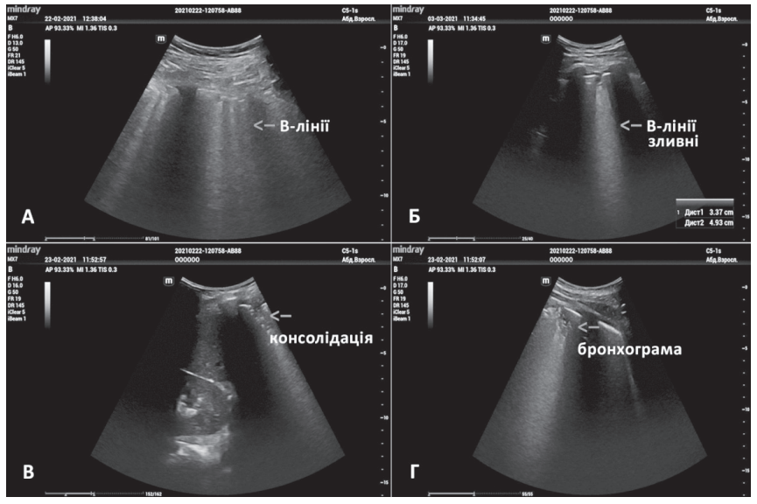
Ультразвукове дослідження легень

Slide 49
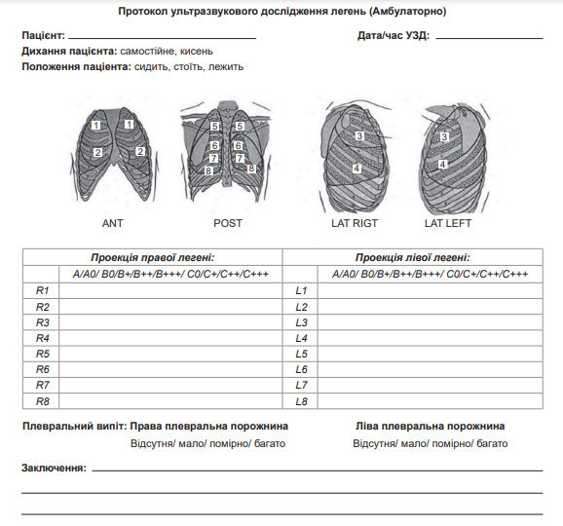
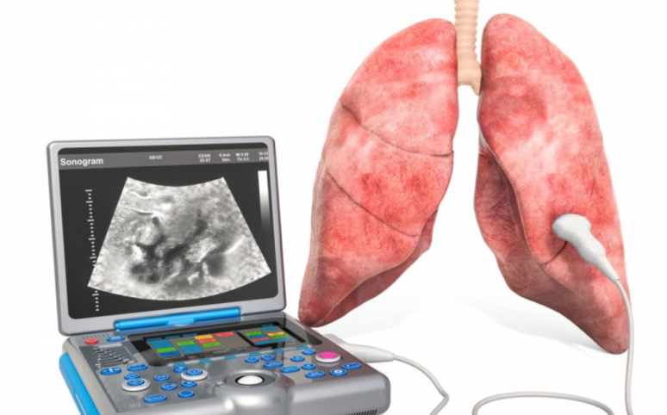
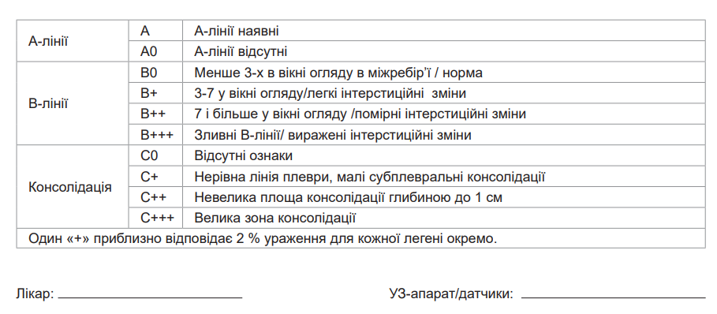
Ультразвукове дослідження легень
https://ielastography.kiev.ua/wp-content/uploads/Protokol_UZD_legen_covid.pdf

Slide 50
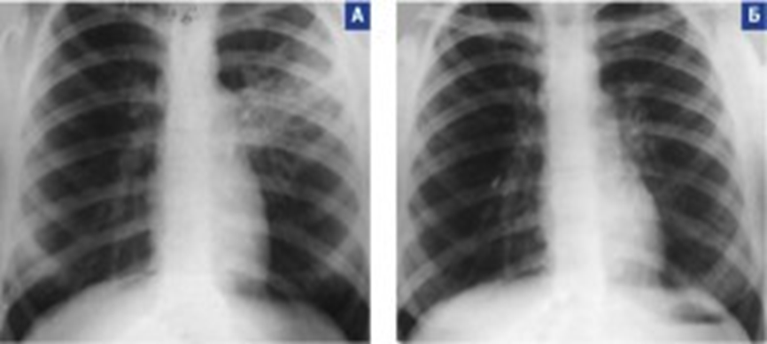
Вогнищева пневмонія
Клінічні та діагностичні критерії:
прояви пневмонічного статусу;
субфебрильна або фебрильна температура;
загальні симптоми інтоксикації;
сухий або глибокий вологий кашель;
задишка або прискорене дихання, як правило, за відсутності обструктивного синдрому; обструктивний синдром (менше ніж у 5% хворих);
тахікардія, що не відповідає рівню підвищення температури;
іноді біль у грудній клітці при кашлі або глибокому диханні;
зв’язок із респіраторною інфекцією, переохолодженням.
Перкусія грудної клітки.
Скорочення перкуторного звуку над вогнищем інфільтрації
Аускультація легень. Над ділянками ураження легень дихання жорстке або ослаблене, може бути з бронхіальним відтінком, а інколи бронхофонія над місцем локалізації пневмонічного вогнища.
Хрипів на початку хвороби може не бути, а за їх наявності вони мають характер сухих та вологих, від дрібнопухирчастих до крепітуючих.

Slide 51

Вогнищева пневмонія
Рентгенографія легень.
Усі види пневмоній рентгенологічно перебігають у дві фази: фазу розпалу та фазу розсмоктування
А – вогнищева пневмонія у верхній частці лівої легені хворої М., 13 років;
Б – контрольна рентгенограма після лікування протягом 6 діб хворої М. – вогнищеві тіні не визначаються
Фаза розпалу: наявністю одного або декількох осередків запального характеру розміром від 0,3-0,5 до 1,5-2,0 см
Форма вогнищевої тіні частіше округла, може бути й овальною. Вогнищеві тіні, як правило, інтенсивніші в центрі та менш інтенсивні по краях.
Контури вогнищевих тіней зазвичай нечіткі, хоча можуть бути і доволі чіткими.
Фаза розсмоктування вогнищевих пневмоній триває також близько 3-5 діб.
Зміни легеневого рисунка можуть зберігатися до 2-3 тижнів, а потім зникати.
Найпізніше нормалізуються структура і розміри кореня на боці ураження – інколи навіть до 1 місяця.

Slide 52
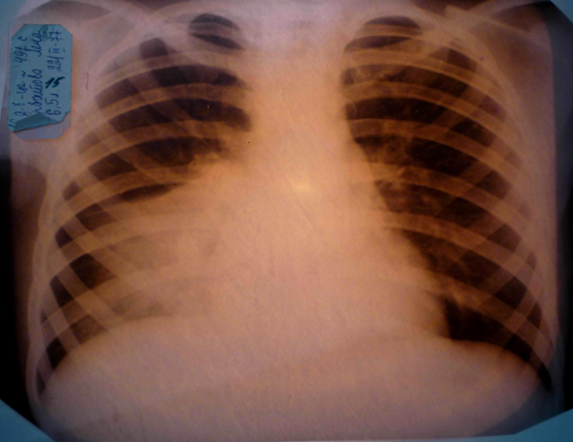
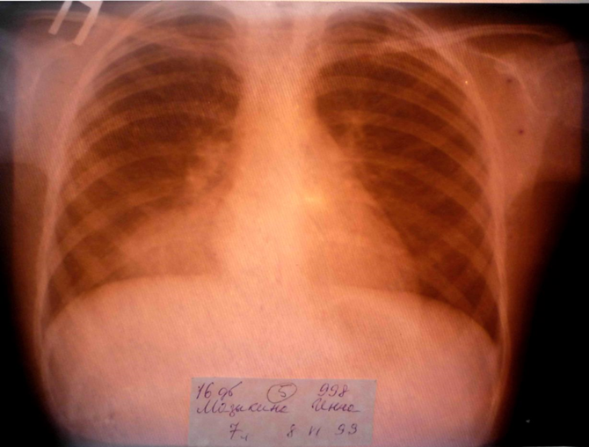
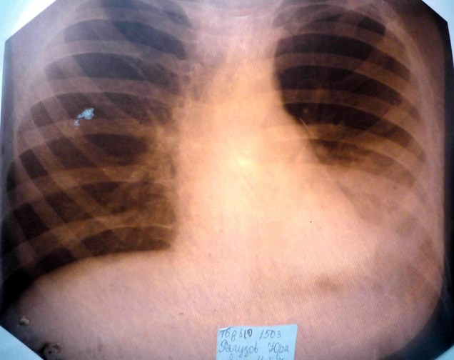
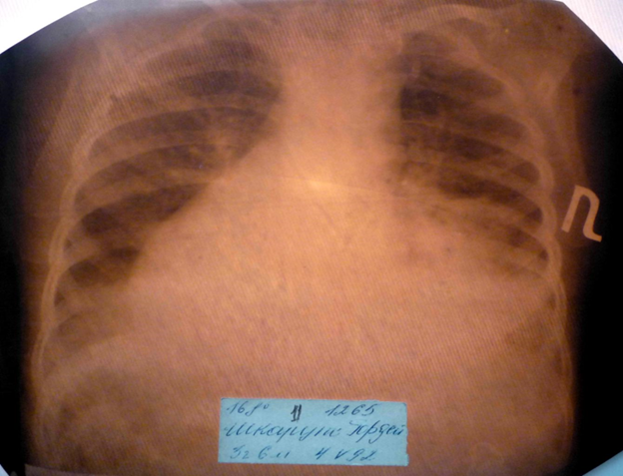
Вогнищево-зливна пневмонія
Рентгенографія грудної клітки. Інфільтрація кількох часток легень.
Можливе поєднання великовогнищевого процесу з вогнищами невеликих розмірів у інших відділах легень.
На рентгенограмі великовогнищевий лобарний процес характеризується неоднорідною цільністю, а у випадках деструкції виявляються порожнини.
Специфічна ознака вогнищево-зливної пневмонії – злиття тіні кореня легень з тінню інфільтрату.
Мікробіологічне дослідження харкотиння. Виділяють стафілококи, пневмококи, клебсієлу, при ускладнених формах – синьогнійну паличку.

Slide 53
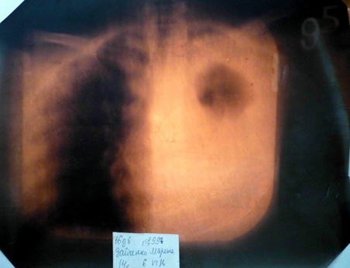
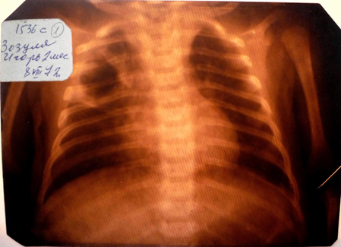
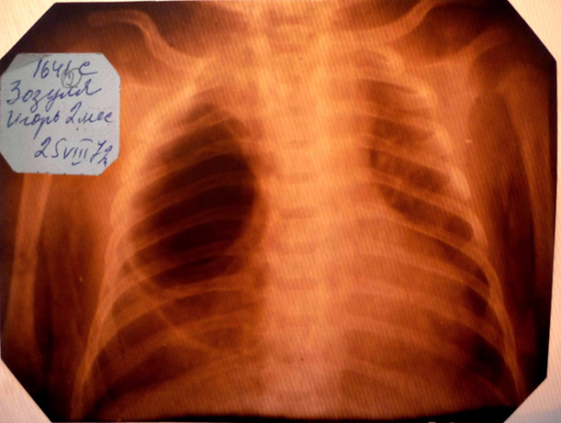
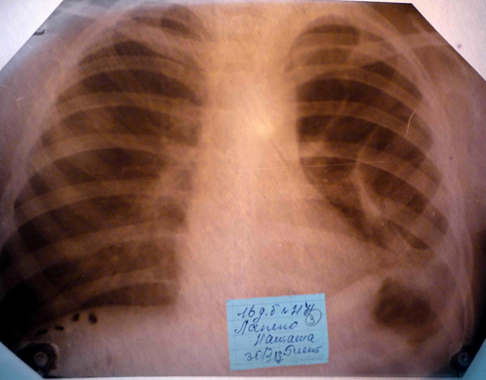
Вогнищево-зливна пневмонія
Ускладнення вогнищево-зливної пневмонії:
Легенева деструкція: погіршення загального стану, гіпертермія, вологий кашель з виділеннями слизово-гнійного або гнійного харкотиння.
Плеврит – біль у грудях над зоною локалізації процесу (в проекції пневмонічного інфільтрату), тенденція до затяжного перебігу, низька ефективність або неефективність терапії.

Slide 54
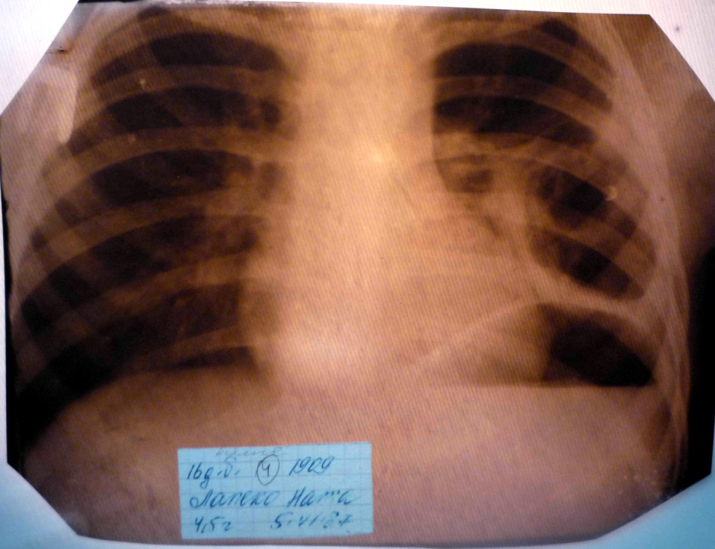
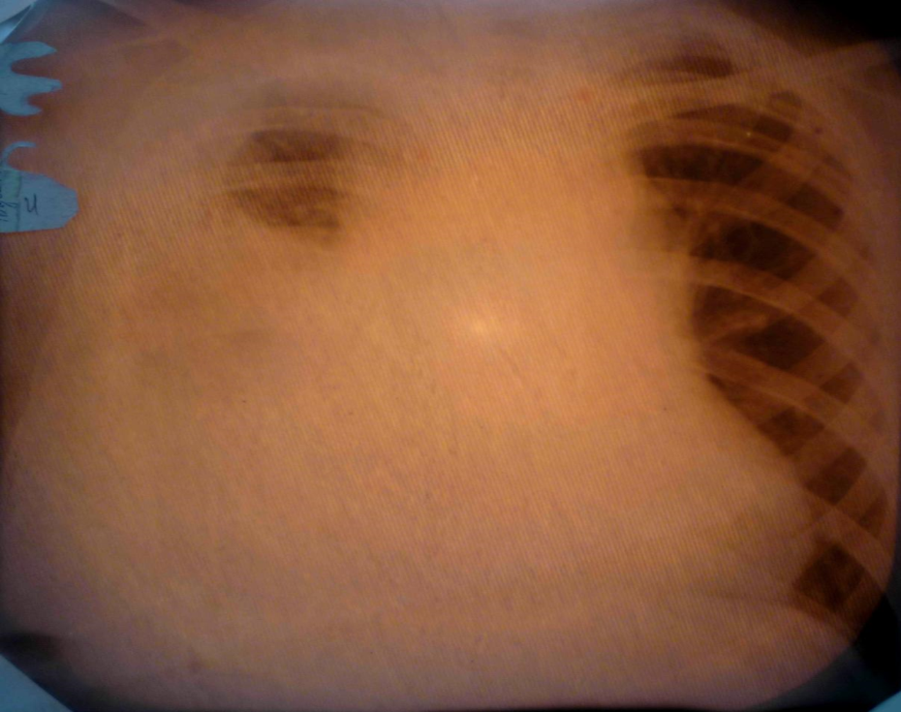



Slide 55





Slide 56







Slide 57



Сегментарна пневмонія
Сегментарна пневмонія – це запальне ураження сегмента або декількох сегментів легень.
Етіологічним фактором частіше є бактерії (пневмокок, стафілококи, гемофільна паличка), віруси, мікоплазма.
Особливості.
поступовий початок,
рідкий кашель,
нерізко виражені ознаки дихальної недостатності та симптоми інтоксикації
більш тривалий субфебрилітет,
мізерні перкуторні й аускультативні дані в перші дні,
виражена схильність до торпідного, затяжного процесу з можливим ателектазом ураженої ділянки, із загрозою формування обмеженого пневмосклерозу.
Сегментарна пневмонія частіше спостерігається у дошкільному та шкільному віці й локалізується у правій легені.

Slide 58

Сегментарна пневмонія
При перкусії – скорочення легеневого звуку над ураженим сегментом легень.
При аускультації – над ураженою ділянкою легень вислуховується ослаблене дихання, сухі та вологі звучні дрібно- та середньопухирчасті хрипи, на інших ділянках – жорстке дихання. Аускультативні зміни короткочасні та переважно зникають через 3-5 днів.
Рентгенологічного дослідження грудної клітки
Фаза розпалу: пониження прозорості одного або декількох сегментів є гомогенним, і легеневий рисунок у межах затемнення не візуалізується, тінь інфільтрації зливається з тінню кореня.
Триває, як правило, 5-7 діб
Фаза розсмоктування:
інфільт­рація повністю зникає (до 10-14-ї доби захворювання).
надалі нормалізується легеневий рисунок (2-3 тижні),
відновлення структури кореня може проходити в строки до 3-4 тижнів.

Slide 59


Пневмонія крупозна (пневмококова, часткова, плевропневмонія)
Крупозну пневмонію майже завжди викликає пневмокок, рідше – диплобацила та ін.
У віці немовлят крупозна пневмонія майже не спостерігається, трохи частіше буває у дітей віком від 2 до 5 років, але у найбільш типовій формі спостерігається тільки в дітей 5-15 років.
Для крупозної пневмонії характерний розвиток фібринозного запалення у межах однієї частки (або 2-3 сегментів однієї частки).
Початок захворювання зазвичай раптовий, із високою (до 41°С і вищою) температурою, ознобом, різким токсикозом, що нерідко супроводжується блюванням, збудженням, маренням.
Легенева симптоматика затримується, що часто утруднює діагностику.
Від самого початку захворювання спостерігається почастішання дихання (при співвідношенні з пульсом 1 : 3 і 1 : 2,5), воно супроводжується стогоном, з’являється нестерпний поштовхоподібний кашель.
Рано виявляється певне відставання при диханні однієї половини грудної клітки, однобічне почервоніння щоки, герпетичні висипи на боку ураження.

Slide 60


Пневмонія крупозна (пневмококова, часткова, плевропневмонія)
Найчастішими ускладненнями є плеврити (сухі і випітні).
Вони можуть розвиватися одночасно – парапневмонічні
або після пневмонії – метапневмонічні.

Slide 61


Пневмонія крупозна (пневмококова, часткова, плевропневмонія)
Збільшення та підсилення легеневого рисунка ураженої ділянки легень, розширення коренів легень, а з 2-3-го дня захворювання – гомогенне затемнення частки або її сегментів
Частіше спостерігаються нижньочасткові пневмонії.
Зазвичай процес локалізується в одній легені, однак у 5-10% випадків можливі двобічні ураження.

Slide 62

Особливості пневмонії, спричиненої Streptococcus pneumoniae
Бактеріальні пневмонії
виражений загальнозапальний синдром у поєднанні з нейтрофільним лейкоцитозом;
відповідність ступеня інтоксикації обсягу ураження легень;
округлі інфільтрати часто розташовані у верхніх частках легені або лобіти;
схильність до мікробної деструкції легень та розвиток ускладнень у вигляді плевритів та менінгітів.
Крупозна пневмонія – є пневмонією, винятково, пневмококової природи
Marrie TJ. Pneumococcal pneumonia: epidemiology and clinical features. Semin Respir Infect. 1999 Sep;14(3):227-36. PMID: 10501310.

Slide 63

Бактеріальні пневмонії
Стафілококова пневмонія
Стафілококова пневмонія – гостре гнійно-деструктивне запалення легень.
Гостру стафілококову пневмонію класифікують так:
гостра стафілококова деструкція легень, за генезом – первинна, вторинна;
деструкція без плевральних ускладнень:
  абсцеси;
  були;
деструкція з плевральними ускладненнями:
  піопневмоторакс:
    напружений;
    без напруження;
    відокремлений;
  піоторакс:
    тотальний;
    відокремлений;
    плащеподібний;
  пневмоторакс:
    напружений;
    ненапружений;
    відокремлений.
    Рентгенограми органів грудної клітки хворого З., 4 міс., отримані з інтервалом у 4 дні, показують розвиток деструктивної пневмонії у верхній частці правої легені

Slide 64

Бактеріальні пневмонії
Стафілококова пневмонія
Рентгенологічна картина на початку захворювання характеризується масивними інфільтратами сегментарного або полісегментарного характеру в різних частках легень. На фоні масивної інфільтрації внаслідок дії стафілотоксину у центрі інфільтрації з’являються ділянки просвітлення – за рахунок деструкції, а надалі – бул (емфізематозні здуття утворюють кулеподібні порожнини) або пневматоцеле.
За несприятливого перебігу розміри і кількість пневматоцеле можуть наростати. Є загроза виникнення пневмотораксу
Рентгенограма пацієнта з лівобічним пневмотораксом

Slide 65

Запальний процес стафілококової природи характеризується вивільненням великої кількості фібрину, утворюються численні спайки, які й пояснюють формування в таких випадках обмеженого пневмотораксу. Процес нерідко ускладнюється плевритом, хоча кількість рідини, як правило, не буває великою. Можливий розвиток емпієми.
Деструктивні зміни призводять або до розвитку пневмофіброзу, або до формування напружених кіст
Рентгенограми хворої Т., 10 міс., із напруженою кістою лівої легені як ускладненням деструктивної пневмонії (динамічне обстеження)

Slide 66


Особливості пневмонії, спричиненої Haemophilus influenzae
Клінічні прояви пневмонії, спричиненої Haemophilus influenzae, мало чим відрізняються від пневмококових пневмоній.
Вважають, що відсутні клінічні дані, які можна використовувати для надійної диференціації цього збудника з іншими збудниками пневмонії.
Однак для пневмоній, спричинених Haemophilus influenzae, характерні:
враження середньої та ніжньої долей легень;
вища ймовірність розвитку отиту і синуситів та резистентність до терапії амінопеніцилінами без інгібіторів β-лактамаз.
Jacobs NM, Harris VJ. Acute Haemophilus pneumonia in childhood. Am J Dis Child. 1979 Jun;133(6):603-5. doi: 10.1001/archpedi.1979.02130060043008. PMID: 443216.
Smith DK, Kuckel DP, Recidoro AM. Community-Acquired Pneumonia in Children: Rapid Evidence Review. Am Fam Physician. 2021 Dec 1;104(6):618-625. PMID: 34913645.

Slide 67
Ознаки бактеріального шоку при пневмоніях у дітей:
Розлад периферичної гемодинаміки (холодні кінцівки, мармуровість шкіри, акроціаноз, зниження діурезу).
Ціаноз слизових, який не коригується при назальній або масковій кисневій терапії.
Перевищення вікової норми частоти дихання у 2 рази і більше.
Зниження сатурації менше 92%.
Порушення свідомості.
Лейкоцитоз або лейкопенія, тромбоцитопенія.

Slide 68
Пневмонії при гострих респіраторних вірусних інфекціях
Діагноз підтверджується:
позитивними результатами імунофлюоресцентного методу за відбитками зі слизової носа
при виявленні на рентгенограмі легень негомогенної пневмонічної тіні без чітких контурів,
відсутність зсувів у гемограмі, які притаманні бактеріальним пневмоніям.
Інтенсивність тіні на рентгенограмі легень при спостереженні у динаміці зростає і досягає свого максимуму перед падінням температури і поліпшенням загального стану.

Slide 69

Особливості вірусних пневмонії
Основними відмінностями вірусних пневмоній є
гострий початок захворювання;
відсутність підвищення рівня концентрації прокальцитоніну у сироватці крові
Katz S.,Williams D. Pediatric Community-Acquired Pneumonia in the United States: Changing Epidemiology, Diagnostic and Therapeutic Challenges, and Areas for Future Research/ Infect Dis Clin North Am. 2018 Mar; 32(1): 47–63. Published online 2017 Dec 18. doi: 10.1016/j.idc.2017.11.002

Slide 70

Пневмонії при гострих респіраторних вірусних інфекціях
Пневмонія, яку спричинив грип
Пневмонія виникає з перших годин захворювання на тлі тяжкого стану з гіпертермією, порушенням кровообігу, можливим нейротоксикозом, кровоточивістю.
Захворювання має перебіг за типом вогнищевої або сегментарної пневмонії.
Фізикальні дані мізерні або помірно виражені.
У більшості випадків видужання відбувається через 2-3 тижні.

Slide 71

Пневмонії при гострих респіраторних вірусних інфекціях
Пневмонія при парагрипі
Захворювання на парагрип супроводжується ринітом, ларингітом, сухим стійким кашлем; температурна реакція слабко виражена.
Особливістю цієї пневмонії є часте приєднання обструктивного синдрому при помірних явищах інтоксикації і схильності до затяжного перебігу (за типом вогнищевої пневмонії).

Slide 72

Пневмонії при гострих респіраторних вірусних інфекціях
Пневмонія при аденовірусній інфекції
Виникає у перші 1-3 дні захворювання або пізніше, на 4-7-й день захворювання; має тенденцію до затяжного перебігу; іноді ускладнюється обструктивним синдромом.
Перебігає з характерними ознаками цієї інфекції – підвищенням температури, фарингітом, кон’юнктивітом (друга назва інфекції – фаринго-кон’юнктивальна лихоманка).
Морфологічною основою захворювання є облітеруючий бронхіоліт, котрий супроводжується круглоклітинною інфільтрацією легеневої тканини, іноді з некрозами, ураженням бронхіол і артеріол, що викликає виражену обструкцію з подальшою облітерацією.
Причиною виникнення однобічної легеневої емфіземи (надпрозорої легені, синдрому Маклеода) є перенесена у ранньому дитинстві аденовірусна пневмонія.
Клінічні ознаки відповідають вогнищевому запаленню, схильному до злиття окремих ділянок.

Slide 73

Пневмонії при гострих респіраторних вірусних інфекціях
Пневмонія при респіраторно-синцитіальній інфекції
Розвивається гостро.
Сухий кашель, що швидко підсилюється і стає вологим.
Недостатність дихання проявляється значним прискоренням (почастішанням) дихання та ціанозом.
Явища інтоксикації помірні, температура висока протягом 1-5 днів.
Для дітей перших 6 місяців характерний бронхіо­літ, часто з приєднанням обструктивного синдрому, із затяжним і тяжким перебігом.
Морфологічною основою запалення є мононук­леарна інфільтрація міжальвеолярних перетинок, ексудат у альвеолах, ателектази, які помітні на рентгенограмі.

Slide 74

Особливості пневмонії, спричиненої Риновірусом
Пневмонії при гострих респіраторних вірусних інфекціях
Риновірус асоціюється з легкою пневмонією, на відміну від респіраторно-синцитіального вірусу або вірусу грипу, які характеризуються більш важким перебігом пневмонії.
Greenberg SB. Update on Human Rhinovirus and Coronavirus Infections. Semin Respir Crit Care Med. 2016 Aug;37(4):555-71. doi: 10.1055/s-0036-1584797. Epub 2016 Aug 3. PMID: 27486736; PMCID: PMC7171723.

Slide 75

Особливості пневмонії, спричиненої SARS-Cov-2
гострий початок захворювання;
основні симптоми – висока температура та сухий кашель;
наявність симптомів ураження травного тракту (діареї, нудоти, блювання та/або біль у животі)
двостороння інфільтрація легень;
рентгенологічний симптом затемнення за типом «матового скла»;
ураження легень при відсутності клінічних ознак
Perret C, Le Corre N, Castro-Rodriguez JA. Emergent Pneumonia in Children. Front Pediatr. 2021 Jun 17;9:676296. doi: 10.3389/fped.2021.676296. PMID: 34222146; PMCID: PMC8247473.

Slide 76

Хламідійна пневмонія
Особливостями цих пневмоній є
перебування збудника захворювання всередині клітини, що унеможливлює його виділення за допомогою традиційного бактеріологічного дослідження харкотиння,
β-лактамні антибіотики на збудник не впливають.
Серед хламідій, згідно з новою класифіка­цією, визначають роди Chlamydia та Chlamydophila.
З представників роду Chlamydia патогенетичною для людини є C. trachomatis.
Пневмонія, викликана збудниками Chlamydophila psittachi, може розвинутися в осіб, що контактували з інфікованими птахами: курками, голубами, папугами, горобцями, чайками. Інкубаційний період – від 6 до 14 днів.

Slide 77

Особливості хламідійної інфекції
Збудник хламідіозів має тропізм до епітеліальних клітин кон’юнктиви, бронхіол легень, урогенітального тракту.
Поширення хламідій призводить до загибелі клітин.
Мікроби потрапляють до крові, паренхіматозних органів, фіксуються у лімфоїдній тканині, де можуть персистувати тривалий час.
Циклічність розмноження збудника, а також здатність до тривалого (іноді протягом кількох років) зберігання у клітинах (особливо лімфоїдної тканини) може зумовлювати рецидивуючий та хронічний перебіг хвороби, супроводжуватися імунопатологічними реакціями.
Постінфекційний імунітет короткотривалий і нестійкий.

Slide 78

Хламідійна пневмонія
Інфекції, що спричинені Chl. pneumoniaе, визначаються як хламідофільні й викликають передусім ураження дихальної та серцево-судинної систем.
Збудник поширюється повітряно-крапельним шляхом, виявляється у хворих і носіїв у невеликих кількостях.
Хворіють діти приблизно з 5 років (за даними серологічних ретроспективних обстежень), в підлітковому віці інфікованість значно збільшується.
Для хворих на хламідійну пневмонію дітей молодшого шкільного віку більш характерним є порушення загального стану, наявність бронхообструктивного синдрому.

Slide 79
Хламідійна пневмонія
Клінічна картина.
Пневмонія, спричинена Chl.pneumoniaе, характеризується спочатку тяжким фарингітом, захриплим голосом, лихоманкою, збільшенням шийних лімфатичних вузлів.
У старшому віці частіше спостерігаються в’ялий початок, помірне та нетривале підвищення температури тіла.
Кашель спочатку сухий, непродуктивний, поступово підсилюється і набуває кашлюкоподібного, нападоподібного характеру; кашель без реприз, але супроводжується загальним ціанозом, тахіпное, блюванням. Загальний стан дітей погіршується.
До кінця тижня кашель стає вологим, з’являються скорочення перкуторного тону та дрібнопухирчасті хрипи. У молодших школярів у випадку переважання бронхообструктивного синдрому дрібнопухирчастих хрипів часто немає.
Привертає увагу те, що симптоми не відповідають пневмонії, а симптоми інтоксикації маловиражені.

Slide 80

Хламідійна пневмонія
При рентгенологічному обстеженні виявляють множинні дрібнокоміркові інфільтровані тіні на фоні незначного здуття та підсилення рисунку легеневої тканини.
Аналіз крові: підвищення ШОЕ (до 40-60 мм/год) при нормальній кількості лейкоцитів або лейкоцитозі (до 20 × 10⁹/л), підвищений рівень вмісту антихламідійних IgM.
Перебіг пневмонії довготривалий, може мати рецидивуючий характер, але прогноз сприятливий. Є дані про спонтанне одужання.
Антибіотикотерапія: макроліди, в окремих випадках – фторхінолони.

Slide 81

Мікоплазмова пневмонія
Збудником захворювання є Mycoplasma pneumoniae.
Захворювання починається поступово.
Характерні кашель на тлі фарингіту, субфебрильне підвищення температури.
При перкусії легень особливих ознак не спостерігається.
При аускультації легень виявляють велику кількість вологих (до крепітуючих) хрипів.
Локалізація запального процесу однобічна, за характером – вогнищева або часткова.
На рентгенограмі помітна негомогенна інфільт­рація, більш інтенсивна поблизу коренів легень. Затемнення поширюється на частку або ще більше.
Діагноз визначають на основі бактеріологічного та серологічного обстеження харкотиння та крові.

Slide 82




Особливості пневмонії, спричиненої Mycoplasma Pneumonia
У 10% дітей, хворих на міколазменну пневмонію відзначаються шкірно-слизові ураження у вигляді:
мультиформної ексудативної еритеми (синдрому Стівенса-Джонсона, синдрому Лайєлла)
синдрому висипу та мукозиту, індукованих Mycoplasma pneumonia (M. pneumoniae – induced rash and mucositis - MIRM).
MIRM характеризується ураженням більш ніж 2 ділянок слизових оболонок; шкірне враження може бути присутнє або відсутнє, що відрізняє його від мультиформної ексудативної еритеми.
Якщо спостерігаються шкірні прояви, елементи висипу зазвичай мішенеподібні або везикуло-бульозні.
MIRM характеризується доброякісним перебігом.
Rush M, Leighton M, Kikorian AY, Parikh K. Mycoplasma
pneumoniae–induced rash and mucositis: 2 pediatric cases. Consultant. 2019;59(6):168-171.
Krafft C, Christy C. Mycoplasma Pneumonia in Children and Adolescents. Pediatr Rev. 2020 Jan;41(1):12-19. doi: 10.1542/pir.2018-0016. PMID: 31894069.

Slide 83

Особливості пневмонії, спричиненої Haemophilus influenzae
Lipin L.,Ying Wang Y.,Sun J.,Wang W.,Hou J.,Wang J. Case Report: Clinical and Immunological Features of a Chinese Cohort With Mycoplasma-Induced Rash and Mucositis/ Front. Pediatr., 22 July 2020.- Sec. Pediatric Immunology Volume 8 - 2020 | https://doi.org/10.3389/fped.2020.00402

Slide 84

Хвороби не красномовством, а ліками лікуються.
Цельс.

Slide 85
Лікування пневмонії
Лікування пневмонії повинно бути комплексним і передбачає:
дію на збудника захворювання;
усунення запалення та інтоксикації;
поновлення дренажної функції бронхолегеневого апарату;
нормалізацію імунобіологічної реактивності;
спеціальні методи і засоби при ускладненнях пневмоній.

Slide 86

Показання до госпіталізації хворих на пневмонію
Загальні показання до госпіталізації хворих на пневмонію:
ускладнений перебіг захворювання;
ДН ІІ-ІІІ, нестабільна гемодинаміка;
несприятливий преморбідний фон;
супровідні хронічні захворювання;
несприятливі соціально-побутові умови;
неефективність терапії через 24-36 год.
Показання до госпіталізації у дітей раннього віку:
SaO2 <92%, ціаноз
частота дихання >70 за хв.;
утруднене дихання;
переривчастий апное, рохкання;
відмова від годування
Показання до госпіталізації у дітей старшого віку:
SaO2 <92%, ціаноз
частота дихання >50 за хв.;
утруднене дихання;
рохкання;
ознаки зневоднення;

Slide 87
Показаннями до госпіталізації у відділення інтенсивної терапії є:
розвиток загрозливих станів з декомпенсацією і втратою життєво важливих функцій організму;
гостра дихальна недостатність ІІІ ступеня;
гостра серцево-судинна недостатність;
набряк легень;
колапс;
зупинка серця;
набряк мозку, судомний стан;
явища нейротоксикозу, що не ліквідуються;
стани, які потребують проведення штучної вентиляції легень, дефібриляції, наркозу;
підозра на деструкцію легень, плеврити.

Slide 88
Режим, харчування
Режим у дитини від 1 року має бути постільним упродовж усього періоду гарячки.
З нормалізацією температури режим розширюють протягом 2-3 днів, і за 3-4 дні можна починати прогулянки, поступово збільшуючи їхню тривалість (від 20 хвилин).
Харчування має відповідати віку.
У гострому періоді хвороби пацієнту потрібна механічно і хімічно щадна їжа.
Кількість рідини збільшують на 20% у порівнянні з віковими нормами (морси, соки, чай з лимоном тощо).
Їжа повинна бути повноцінною, легкозасвоюваною, збагаченою вітамінами.

Slide 89
Етіотропна терапія
Етіотропну терапію хворим на пневмонію проводять з урахуванням можливих збудників захворювання, вікових особливостей, походження пневмонії та клінічної картини.
Базисними препаратами в терапії пневмоній є антибіотики (АБ).
Для емпіричної стартової рекомендовано використовувати «захищені» пеніциліни, цефалоспорини 2-го покоління, рідше (при госпітальній пневмонії, у новонароджених) – цефалоспорини 3-го покоління, нові макроліди.

Slide 90

Емпіричний вибір антибактеріальної терапії залежно від віку, форми та етіології пневмонії

Slide 91

Вибір антибактеріальної терапії у разі госпітальної пневмонії

Slide 92

Дозування антимікробних препаратів у дітей віком від 1 місяця до 12 років*
(І.В. Андрєєва, А.В. Беденков, А.В. Веселов і співавт., 2009)

Slide 93



Slide 94



Slide 95



Slide 96


Slide 97


Slide 98
Особливості антибактеріальної терапії при інших формах пневмонії.
При пневмонії з факторами ризику (недавня абдомінальна операція, кома, травма голови, діабет, високі дози стероїдів, цитостатики) призначають цефалоспорини 4-ї генерації або цефалоспорини 3-ї генерації у поєднанні з аміноглікозидами 2-3-ї генерації чи фторхінолони за життєвими показаннями.
За відсутності ефекту через 36-48 год – карбапенеми або монобактами/ванкоміцин, або інгібіторзахищені пеніциліни у поєднанні з аміноглікозидами.

Slide 99

Емпірічний вибір стартової антибактеріальної терапії при неускладненій позалікарняній пневмонії у дітей (В.Г. Майданник, 2014)

Slide 100

Емпірична терапія позалікарняної пневмонії грипозної етіології (Bradley et al., 2011)

Slide 101
Особливості антибактеріальної терапії при інших формах пневмонії.
При вентиляційній пневмонії .
При ранній вентиляційній пневмонії –
інгібіторзахищені пеніциліни або цефалоспорини 2-ї генерації,
якщо немає ефекту –
цефалоспорини 3-ї генерації та аміноглікозиди 2-3-ї генерації.
При пізній вентиляційній пневмонії – інгібіторзахищені антистрептокіназні препарати чи цефалоспорини 3-4-ї генерації з антисинегнійною активністю й аміноглікозиди,
за відсутності ефекту – карбапенеми.

Slide 102
Особливості антибактеріальної терапії при інших формах пневмонії.
При пневмоніях у дітей з імунодефіцитом – цефалоспорини 3-4-ї генерації чи глікопептиди в сполученні з аміноглікозидами.
При пневмоцистній пневмонії – ко-тримоксазол;
при грибковій – протигрибкові препарати (флуконазол, амфотерицин В);
при герпесній – ацикловір;
при цитомегаловірусній – ганцикловір, імуноглобулін антицитомегаловірусний, імуноглобулін людини внутрішньовенно.

Slide 103
Особливості антибактеріальної терапії при інших формах пневмонії.
При нозокоміальній пневмонії:
інгібіторзахищені пеніциліни з клавулановою кислотою,
макроліди
цефалоспорини 2-ї та 3-ї генерації разом із аміноглікозидами 2-3-ї генерації
фторхінолонами за життєвими показаннями.
За неефективності терапії через 36-48 годин – цефалоспорини 4-ї генерації.

Slide 104
Особливості антибактеріальної терапії при інших формах пневмонії.
Пневмококи чутливі до:
напівсинтетичних пеніцилінів із клавулоновою кислотою,
цефалоспоринів 1-2-го поколінь,
макролідів.
Якщо етіологічним фактором пневмонії є Streptococcus pyogenes, доцільно призначати:
захищені пеніциліни,
цефалоспорини,
карбапенеми.
Стрептококи не виробляють β-лактамаз, тому в цих випадках захищені β-лактамні антибактеріальні препарати не мають переваг.

Slide 105
Особливості антибактеріальної терапії при інших формах пневмонії.
Haemophilus influenzae чутливі до
амінопеніцилінів із клавулоновою кислотою,
макролідів, цефалоспоринів 2-4-ї генерації,
карбапенемів,
фторхінолонів.

Slide 106
Особливості антибактеріальної терапії при інших формах пневмонії.
Staphylococcus aureus – позалікарняні штами – чутливі до
оксациліну,
напівсинтетичних пеніцілінів із клавулановою кислотою,
цефалоспоринів 1-2-го поколінь,
фторхінолонів,
аміноглікозидів,
лінкозамідів.
Паралельно з антибіотикотерапією проводиться специфічна імунотерапія протистафілококовими препаратами за такими схемами:
гіперімунна антистафілококова плазма кожного дня або з інтервалами в 1-3 дні по 5-8 мл на 1 кг маси дитини внутрішньовенно (в/в) (не менше 3-5 разів);
в/в введення гіперімунного імуноглобуліну людини 20 АО/кг маси, 5-6 прийомів.

Slide 107
Особливості антибактеріальної терапії при інших формах пневмонії.
Синьогнійна паличка чутлива до:
фторхінолонів,
аміноглікозидів,
цефалоспоринів 3-4-го покоління.
Легіонела має чутливість до:
макролідів,
фторхінолонів.
Хламідії та мікоплазми чутливі до:
макролідів,
тетрациклінів,
фторхінолонів.

Slide 108
Принципи антибіотикотерапії
Повний ефект від антибіотикотерапії – зниження температури тіла до рівня 38˚С і нижче за 24-48 год при неускладненій і за 2-4 доби – при ускладненій пневмонії з поліпшенням загального стану хворого (відновлення апетиту, зменшення задишки, нормалізація лабораторних показників крові). У такій ситуації антибіотик не змінюють, а парентеральне введення препарату замінюють на пероральний прийом.
Частковий ефект – збереження лихоманки довше вказаного терміну при клінічному поліпшенні та відсутність негативної рентгенологічної динаміки. Змінювати антибіотик не потрібно.
Відсутність ефекту – збереження лихоманки при погіршенні загального стану, зростання патологічних змін у легенях при об’єктивному обстеженні та при рентгенографії легень (поява нових вогнищ інфільтрації, їх злиття, виникнення плевральнолегеневих ускладнень). Потрібно замінити антибіотик. Це бажано зробити з урахуванням результатів бактеріологічного дослідження харкотиння.

Slide 109
Принципи антибіотикотерапії
Показанням до застосування інших антибіотиків є
відсутність клінічного ефекту від препарату першого вибору протягом 48-72 годин при неускладненій і 36-48 годин – при ускладненій пневмонії,
розвиток небажаних медикаментозних реакцій.
Орієнтирами для відміни антибіотиків, окрім позитивної клінічної динаміки, є тенденція до нормалізації рентгенологічної картини і показників крові.

Slide 110
Принципи антибіотикотерапії
Здебільшого тривалість лікування коливається в межах від 7 до 14 діб (3-4 доби після нормалізації температури).
Тривалість АБ-терапії визначають супутні захворювання та/або бактеріємія, тяжкість і перебіг захворювання.
При пневмонії, викликаній Str. рneumoniae, оптимальна тривалість терапії 7-10 діб; при атиповій: пневмоцистній – 14-21 доба, легіонельозній – 21 доба.
Лікування ускладненої пневмонії є тривалим (у разі абсцедування – 42-56 діб).

Slide 111

Противірусна терапія при пневмонії, спричиненої вірусом грипа
Занамівір
Діти (≥ 7 років) по 10 мг (дві інгаляції по 5 мг) двічі на день
Перамівір
Діти (2–12 років) Одна доза 12 мг/кг, максимум до 600 мг, внутрішньовенно протягом 15–30 хв.
Діти (13–17 років) 600 мг внутрішньовенна інфузія одноразово протягом 15–30 хв.
Балоксавіру марбоксил
Дорослі та діти (12 років і старше) з масою тіла ≥40–80 кг
Разова доза 40 мг
Дорослі та діти (12 років і старше) з масою тіла ≥80 кг
Разова доза 80 мг
Безпека та ефективність балоксавіру марбоксилу для пацієнтів віком до 12 років або з масою тіла менше 40 кг не встановлені.
Javanian M, Barary M, Ghebrehewet S, Koppolu V, Vasigala V, Ebrahimpour S. A brief review of influenza virus infection. J Med Virol. 2021 Aug;93(8):4638-4646. doi: 10.1002/jmv.26990. Epub 2021 Apr 14. PMID: 33792930.

Slide 112

Противірусна терапія при пневмонії, спричиненої респіраторно-синцитіальним вірусом
Рибавірин є єдиним ліцензованим противірусним засобом для лікування RSV; однак його використання обмежується важкими інфекціями RSV у хворих з ослабленим імунітетом.
Tejada S, Martinez-Reviejo R, Karakoc HN, Peña-López Y, Manuel O, Rello J. Ribavirin for Treatment of Subjects with Respiratory Syncytial Virus-Related Infection: A Systematic Review and Meta-Analysis. Adv Ther. 2022 Sep;39(9):4037-4051. doi: 10.1007/s12325-022-02256-5. Epub 2022 Jul 25. PMID: 35876973.

Slide 113
Противірусна терапія при COVID-19
При COVID-19 при виражених респіраторних симптомах рекомендується ремдесивір. Гідроксихлорохін, лопінавір/ритонавір, рибавірин не показали ефективності при лікуванні хворих із тяжкою формою COVID19.
Терапія при COVID-19
Для ліуквання системного гіперзапального синдрому було запропоновано внутрішньовенне введення імуноглобуліну, кортикостероїдів (дексаметазону) або біологічних препаратів (тоцилізумабу).
Fang F, Chen Y, Zhao D, Liu T, Huang Y, Qiu L, Hao Y, Hu X, Yin W, Liu Z, Jin R, Ning Q, Cheung PT, Liu C, Shu S, Wang T, Luo X; Chinese Pediatric Society and the Editorial Committee of the Chinese Journal of Pediatrics. Recommendations for the Diagnosis, Prevention, and Control of Coronavirus Disease-19 in Children-The Chinese Perspectives. Front Pediatr. 2020 Nov 5;8:553394. doi: 10.3389/fped.2020.553394. PMID: 33224906; PMCID: PMC7674551.
Howard-Jones AR, Burgner DP, Crawford NW, Goeman E, Gray PE, Hsu P, Kuek S, McMullan BJ, Tosif S, Wurzel D, Bowen AC, Danchin M, Koirala A, Sharma K, Yeoh DK, Britton PN. COVID-19 in children. II: Pathogenesis, disease spectrum and management. J Paediatr Child Health. 2022 Jan;58(1):46-53. doi: 10.1111/jpc.15811. Epub 2021 Oct 25. PMID: 34694037; PMCID: PMC8662268.

Slide 114

Противірусна терапія при пневмонії, спричиненої вірусом грипа
Лікування грипу в основному базується на противірусних препаратах, інгібіторах нейрамінідази, таких як озельтамівір, занамівір, перамівір, балоксавір марбоксил, які слід починати негайно після клінічної підозри без діагностичного підтвердження, враховуючи тяжкість цих інфекцій.
Озельтамівір схвалений для застосування у дітей віком від 2 тижнів, тому це засіб вибору для дітей.
Діти (1 рік і старше) ≤15 кг 30 мг двічі на день
Діти > 15–23 кг 45 мг двічі на день
Діти > 23–40 кг 60 мг двічі на день
Діти > 40 кг 75 мг двічі на день
Доношені немовлята 0–11 місяців - для немовлят віком 14 днів і старше та молодше 1 року становить 3 мг/кг на добу двічі на день. Американська академія педіатрії рекомендує лікувальну дозу озельтамівіру 3,5 мг/кг перорально двічі на день для немовлят віком 9–11 місяців.
Javanian M, Barary M, Ghebrehewet S, Koppolu V, Vasigala V, Ebrahimpour S. A brief review of influenza virus infection. J Med Virol. 2021 Aug;93(8):4638-4646. doi: 10.1002/jmv.26990. Epub 2021 Apr 14. PMID: 33792930.

Slide 115

Противірусна терапія при пневмонії, спричиненої Риновірусом
Застосування пегільованого інтерферону-α2A та рибавірину для контролю реплікації вірусу описано лише у випадках без систематичних досліджень
Walter JM, Wunderink RG. Severe Respiratory Viral Infections: New Evidence and Changing Paradigms. Infect Dis Clin North Am. 2017 Sep;31(3):455-474. doi: 10.1016/j.idc.2017.05.004. Epub 2017 Jul 5. PMID: 28687214; PMCID: PMC7347414.

Slide 116

Противірусна терапія при пневмонії, спричиненої аденовірусом
Кращим терапевтичним засобом для лікування аденовірусної інфекції є аналог цитозинового нуклеотиду – Цидофовір. Призначається тільки внутрішньовенно по 5 мг/кг кожні 1 або 2 неділі або 1 мг/кг два рази на тиждень.
Бранцидофовір є новим противірусним агентом у ранніх клінічних випробуваннях
Saint-Pierre Contreras G, Conei Valencia D, Lizama L, Vargas Zuñiga D, Avendaño Carvajal LF, Ampuero Llanos S. An Old Acquaintance: Could Adenoviruses Be Our Next Pandemic Threat? Viruses. 2023 Jan 24;15(2):330. doi: 10.3390/v15020330. PMID: 36851544; PMCID: PMC9966032.

Slide 117

Профілактика
Уникнення інфекційних контактів
Вакцинація є основним засобом профілактики.
кон'югована HIB вакцина (Infantrix IPV Hib, HIBERIX),
кон'югована та некон'югована полісахаридна вакцина проти S pneumoniae (Сінфлорікс, Превенар 13),
вакцина проти грипу
Notes:
Вакцинація

Slide 118

Будь-хто, хто перестає вчитися, старіє, і не важливо, скільки йому років: двадцять чи вісімдесят.
Будь-хто, хто продовжує вчитися, залишається молодим. Найбільша річ у житті – це зберігати свій розум молодим.
Генрі Форд

